Slide 1

EL PROJECTE AGROECOLÒGIC DE GALLECS
Jornades de custòdia del Territori 2017
2 de desembre de 2017

Slide 2

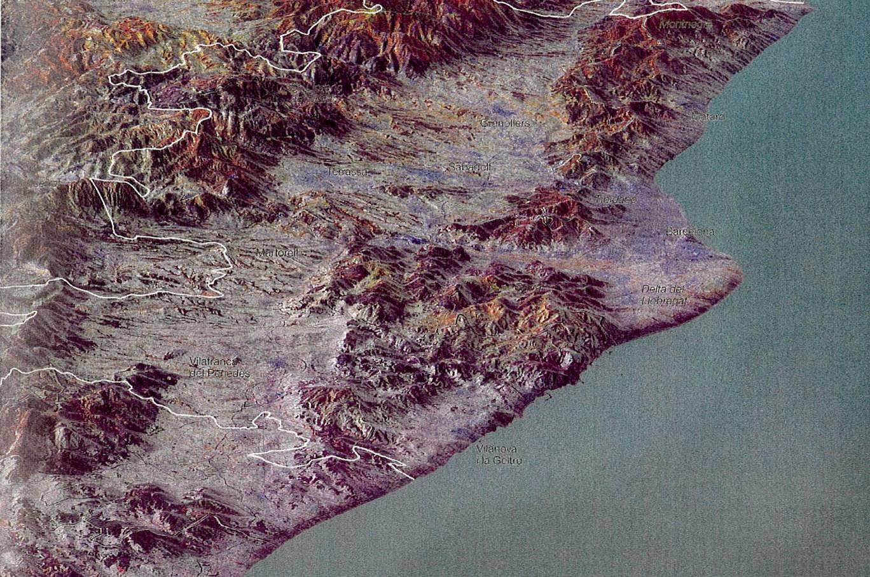
Espai rural de Gallecs.
Àmbit territorial
Àmbit
Gallecs, el pulmó de Mollet 16 de setembre de 2010
Granollers
Mataró
Gallecs
Mollet del Vallès
Terrassa
Sabadell
Martorell
Barcelona
Vilafranca
Vilanova
Notes:
2

Slide 3
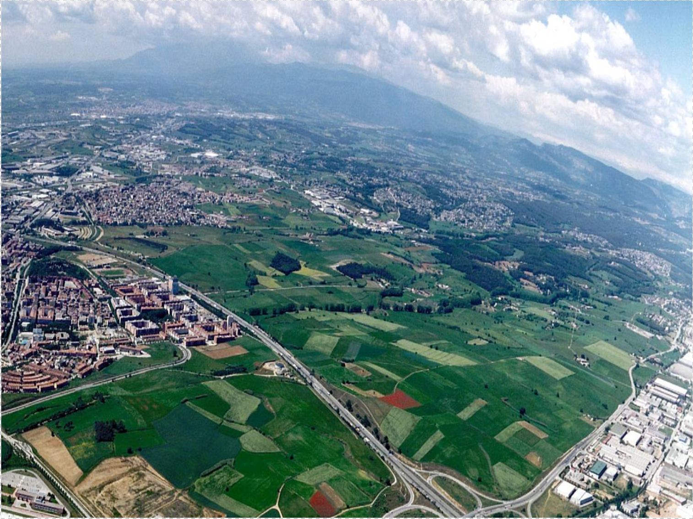

Slide 4
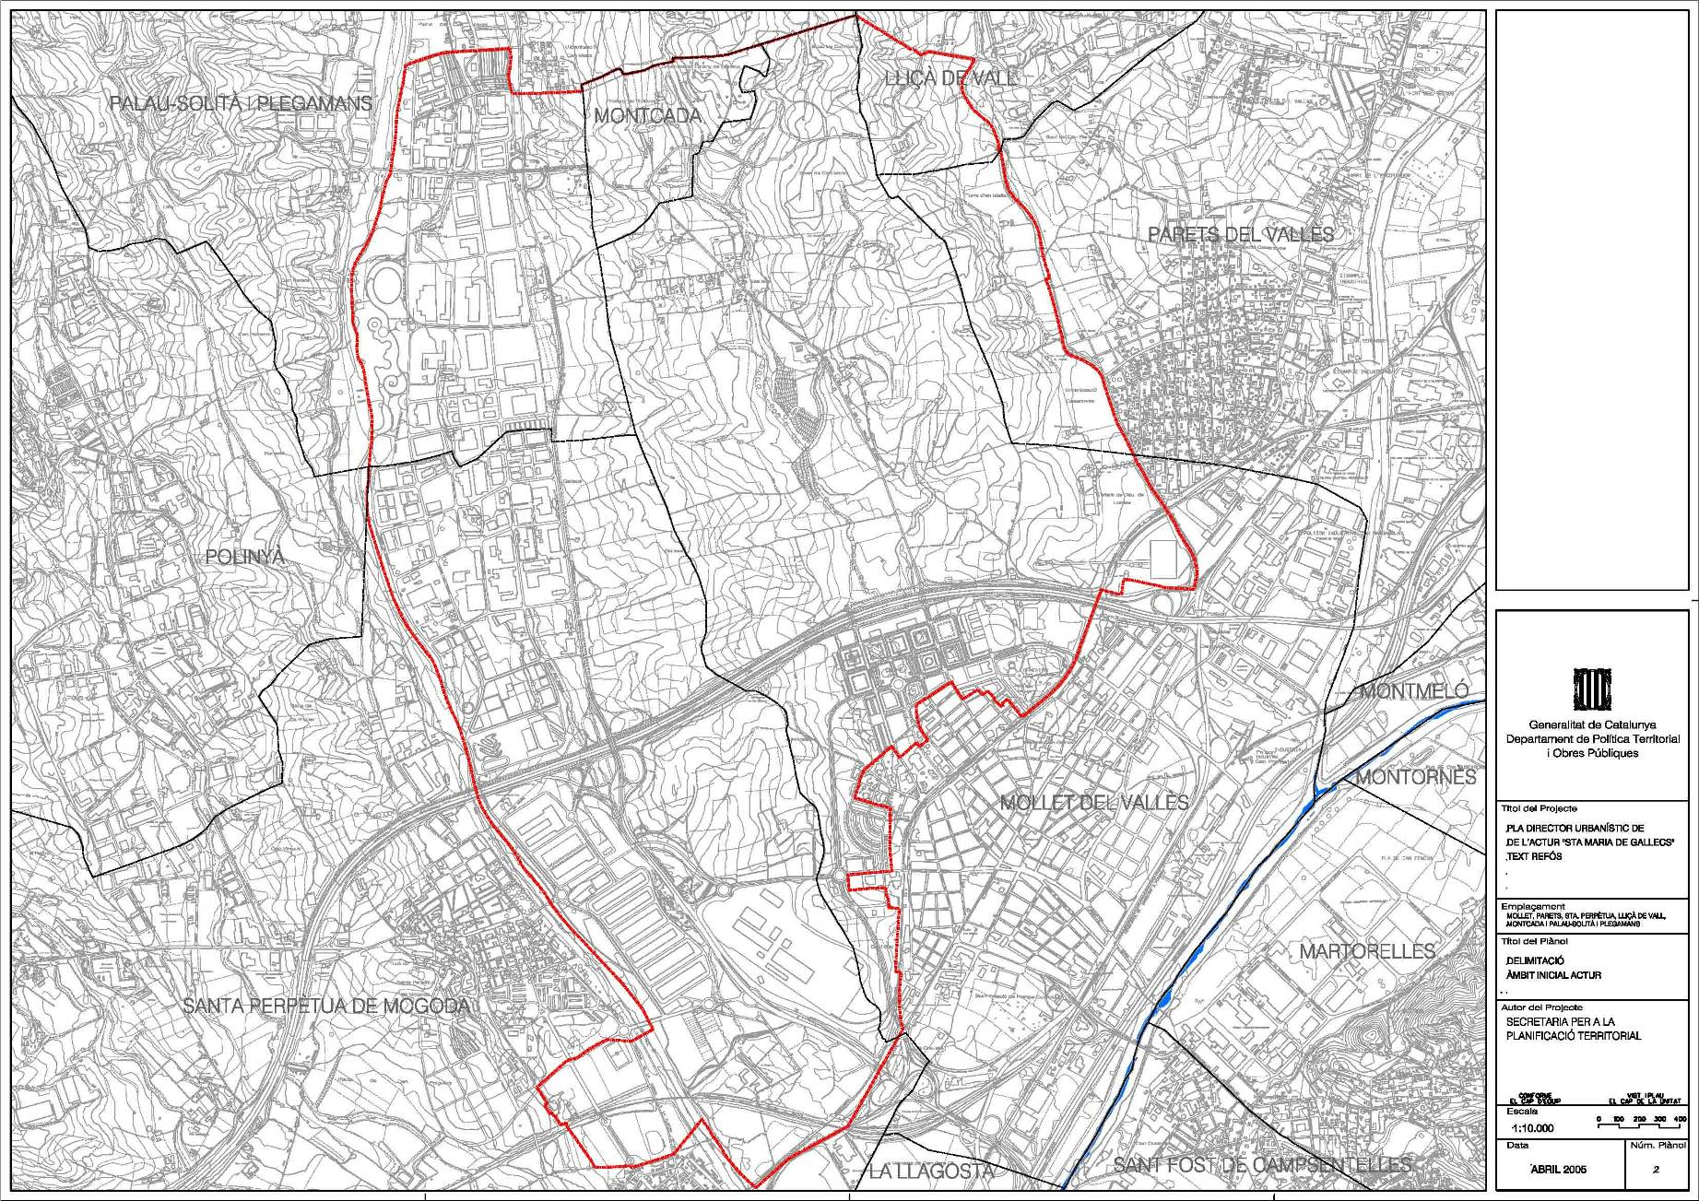
Espai rural de Gallecs.
Àmbit expropiació
Àmbit
Gallecs, el pulmó de Mollet 16 de setembre de 2010
Notes:
4

Slide 5
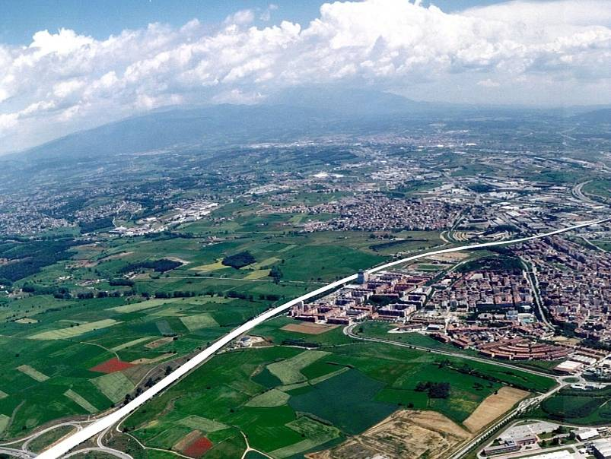
Gallecs, el pulmó de Mollet 16 de setembre de 2010
Espai rural de Gallecs.
Procés urbanístic
L’espai rural de Gallecs i l’agricultura ecològica 20 d’octubre de 2010
Gallecs, el pulmó de Mollet 16 de setembre de 2010
Desenvolupament rural i gestió del territori 11 de desembre de 2010
Gallecs, el pulmó de Mollet 16 de setembre de 2010
Expropiació 1973
1500 ha
ACTUR ciutat de 130.000 habitants
Pla director 2005
750 ha
750 ha
Àrea industrial i residencial
Àrea sense desenvolupar

Slide 6
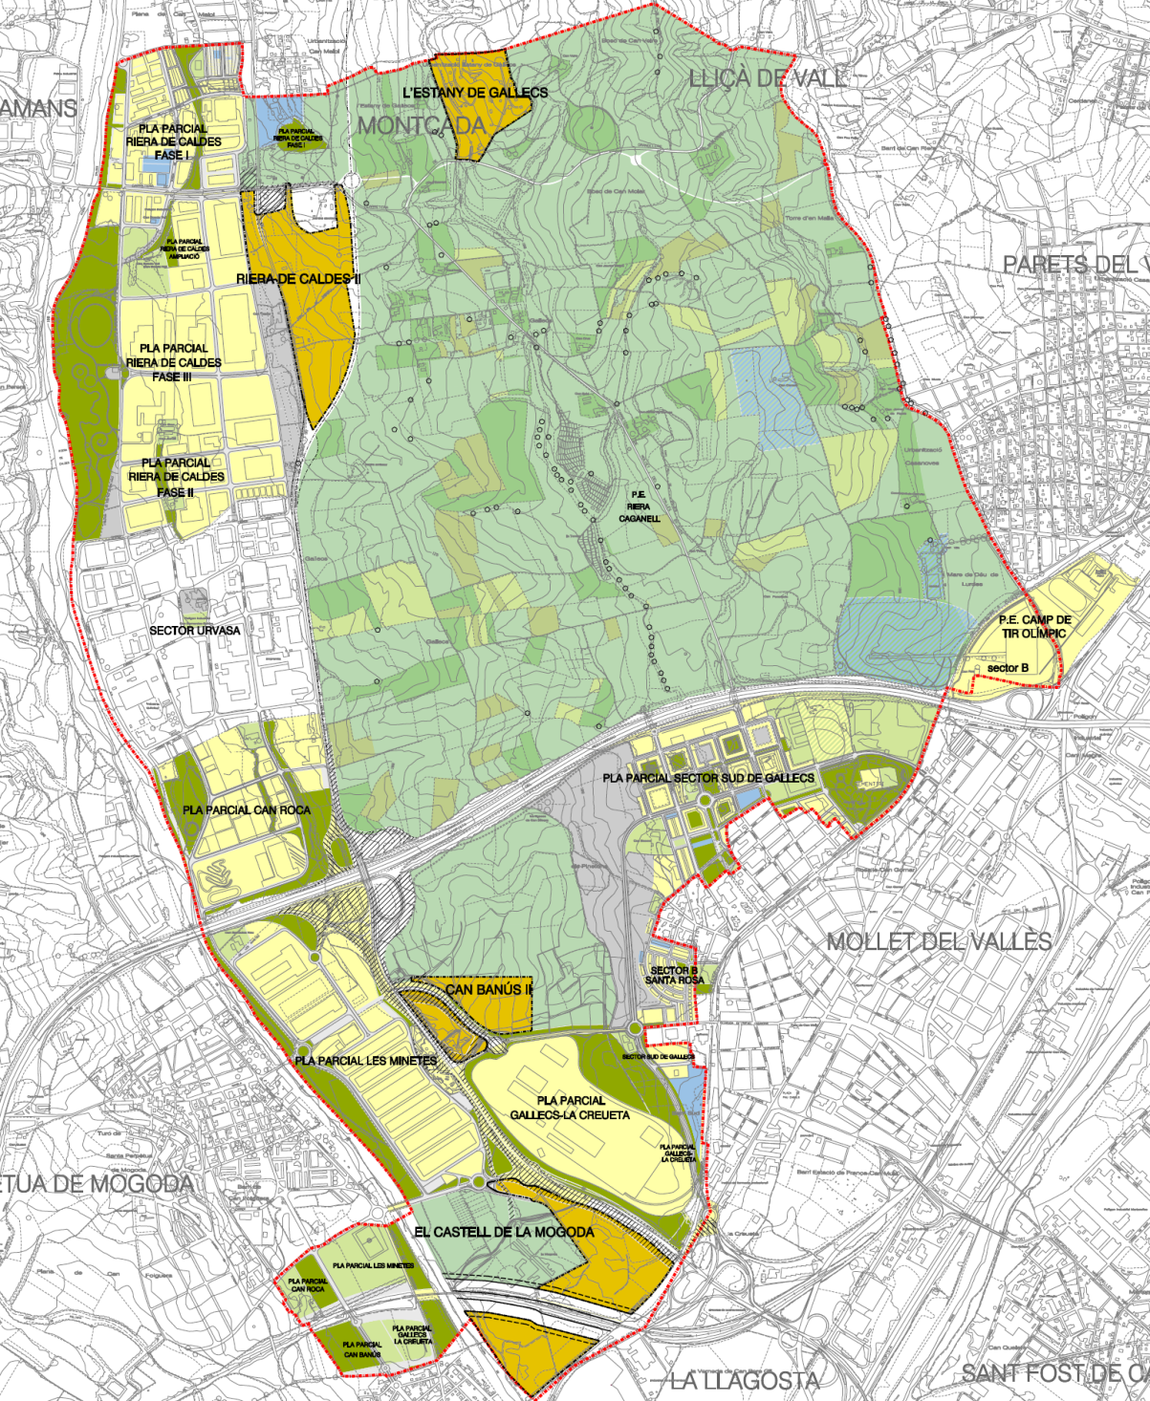
Espai rural de Gallecs.
Pla Director Urbanístic
Màster Sistemes Agrícoles Periurbans. L’Escola Superior d’Agricultura de Barcelona i el Departament d’Enginyeria Agroalimentària i Biotecnologia de la UPC
Gallecs, el pulmó de Mollet 16 de setembre de 2010
Desenvolupament rural i gestió del territori 11 de desembre de 2010
Gallecs, el pulmó de Mollet 16 de setembre de 2010
Pla Director Urbanístic s’aprova definitivament l’abril de 2005
Tanca urbanísticament l’ACTUR
Preserva definitivament la part central amb la qualificació de sistema general d'espais lliures públics
Usos principals, agrícola, forestal i lleure
Es crea un gran parc d’àmbit supramunicipal per l’ús i gaudi de la població

Slide 7
Espai rural de Gallecs.
Pla Director Urbanístic
Màster Sistemes Agrícoles Periurbans. L’Escola Superior d’Agricultura de Barcelona i el Departament d’Enginyeria Agroalimentària i Biotecnologia de la UPC
Gallecs, el pulmó de Mollet 16 de setembre de 2010
Desenvolupament rural i gestió del territori 11 de desembre de 2010
Gallecs, el pulmó de Mollet 16 de setembre de 2010
El Pla Director proposa:
Redactar un Pla especial urbanístic per acabar de definir usos i activitats
La creació d’un consorci per a la gestió de l’espai
Incloure l’espai central dins del PEIN
Pendent de tramitar
Es constitueix el 2006
S’inclou al PEIN octubre del 2009

Slide 8

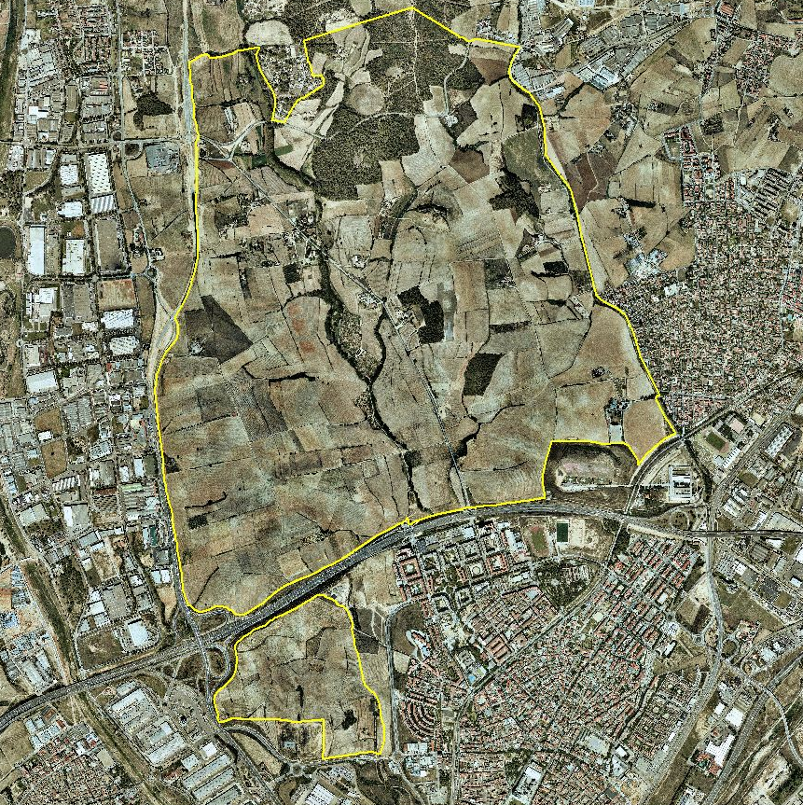
Pla Territorial metropolità de Barcelona
Pla d’espais d’interès Natural (PEIN)

Slide 9
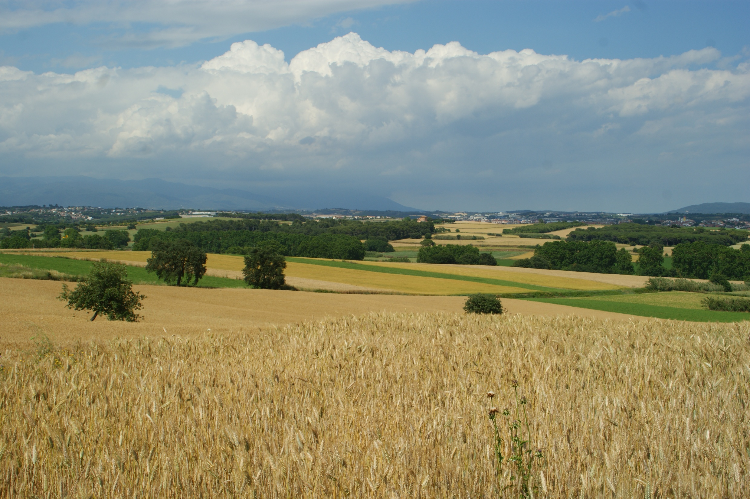

Slide 10
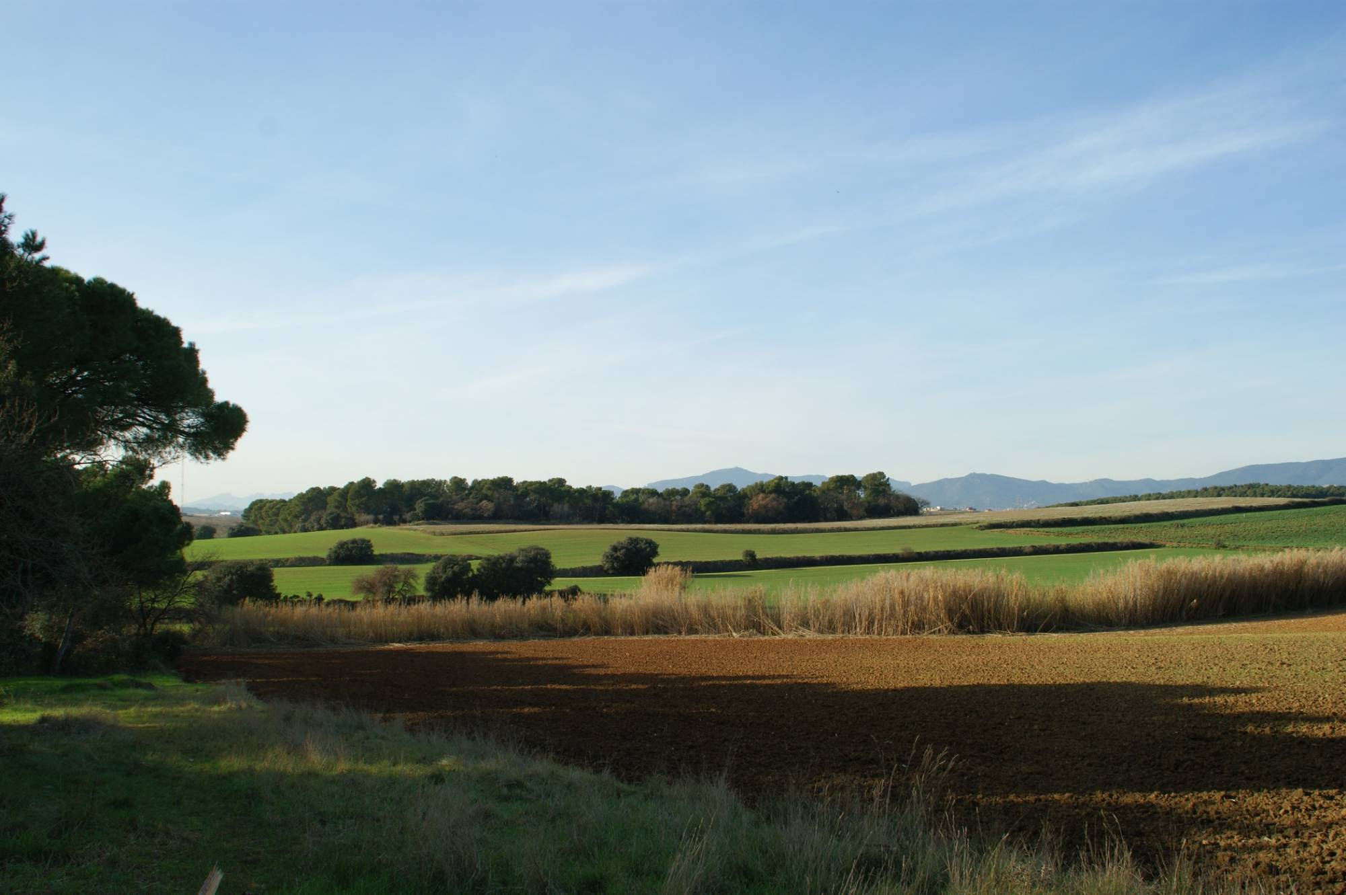
Notes:
10

Slide 11
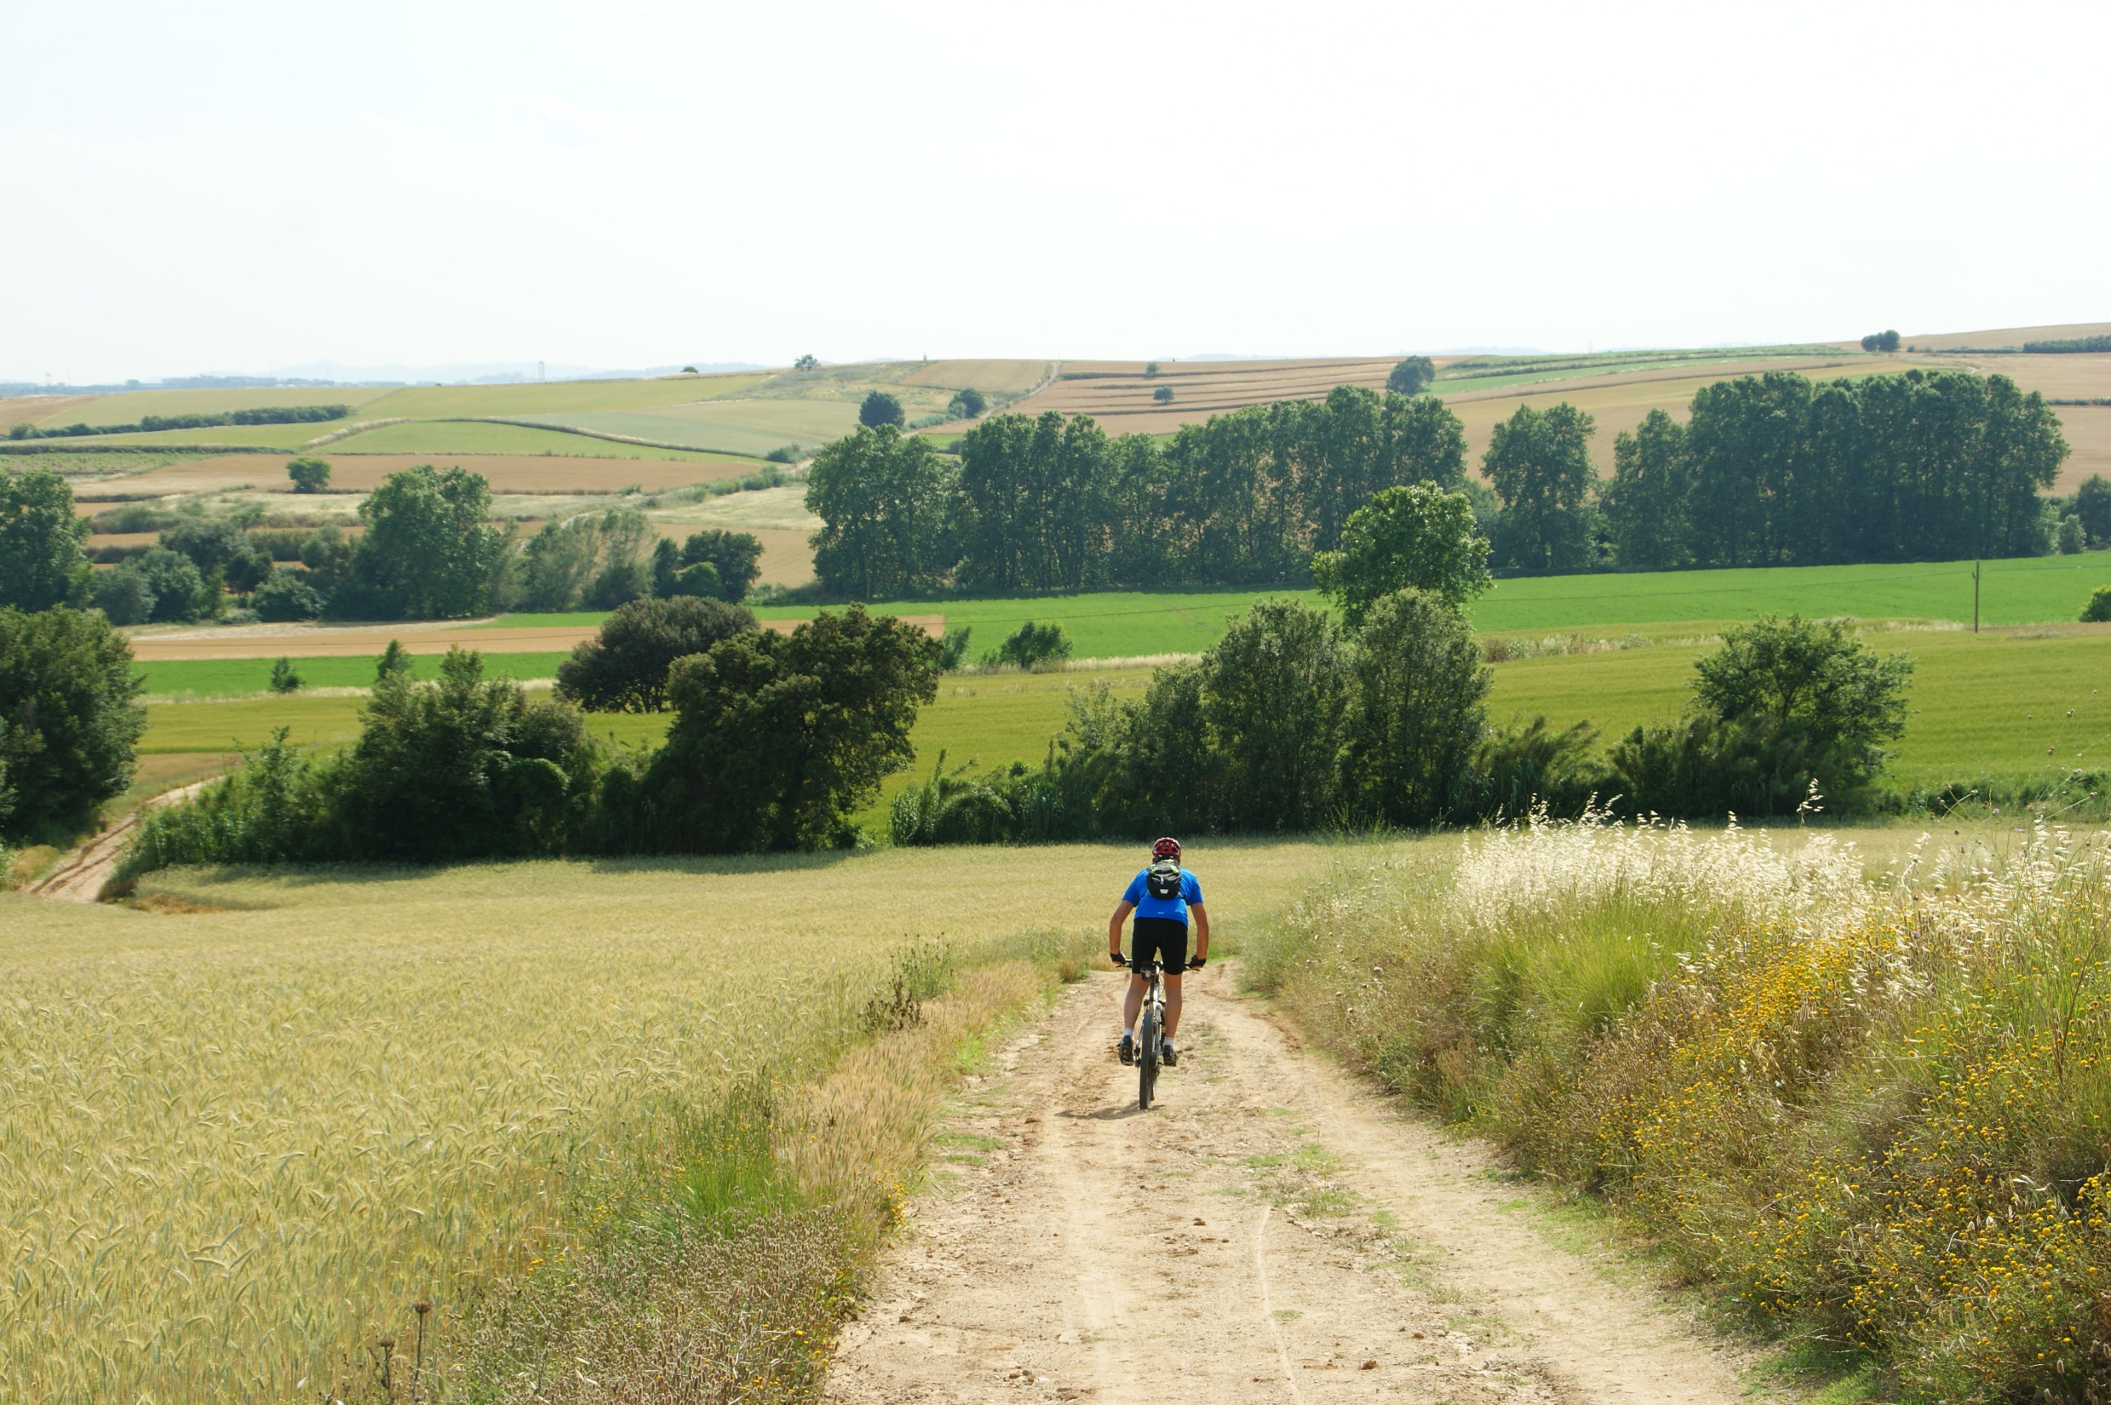

Slide 12
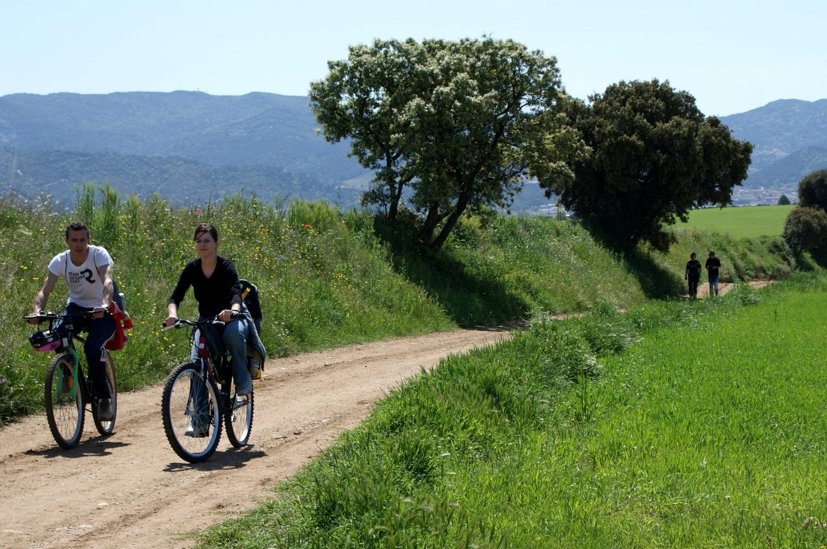
Notes:
12

Slide 13
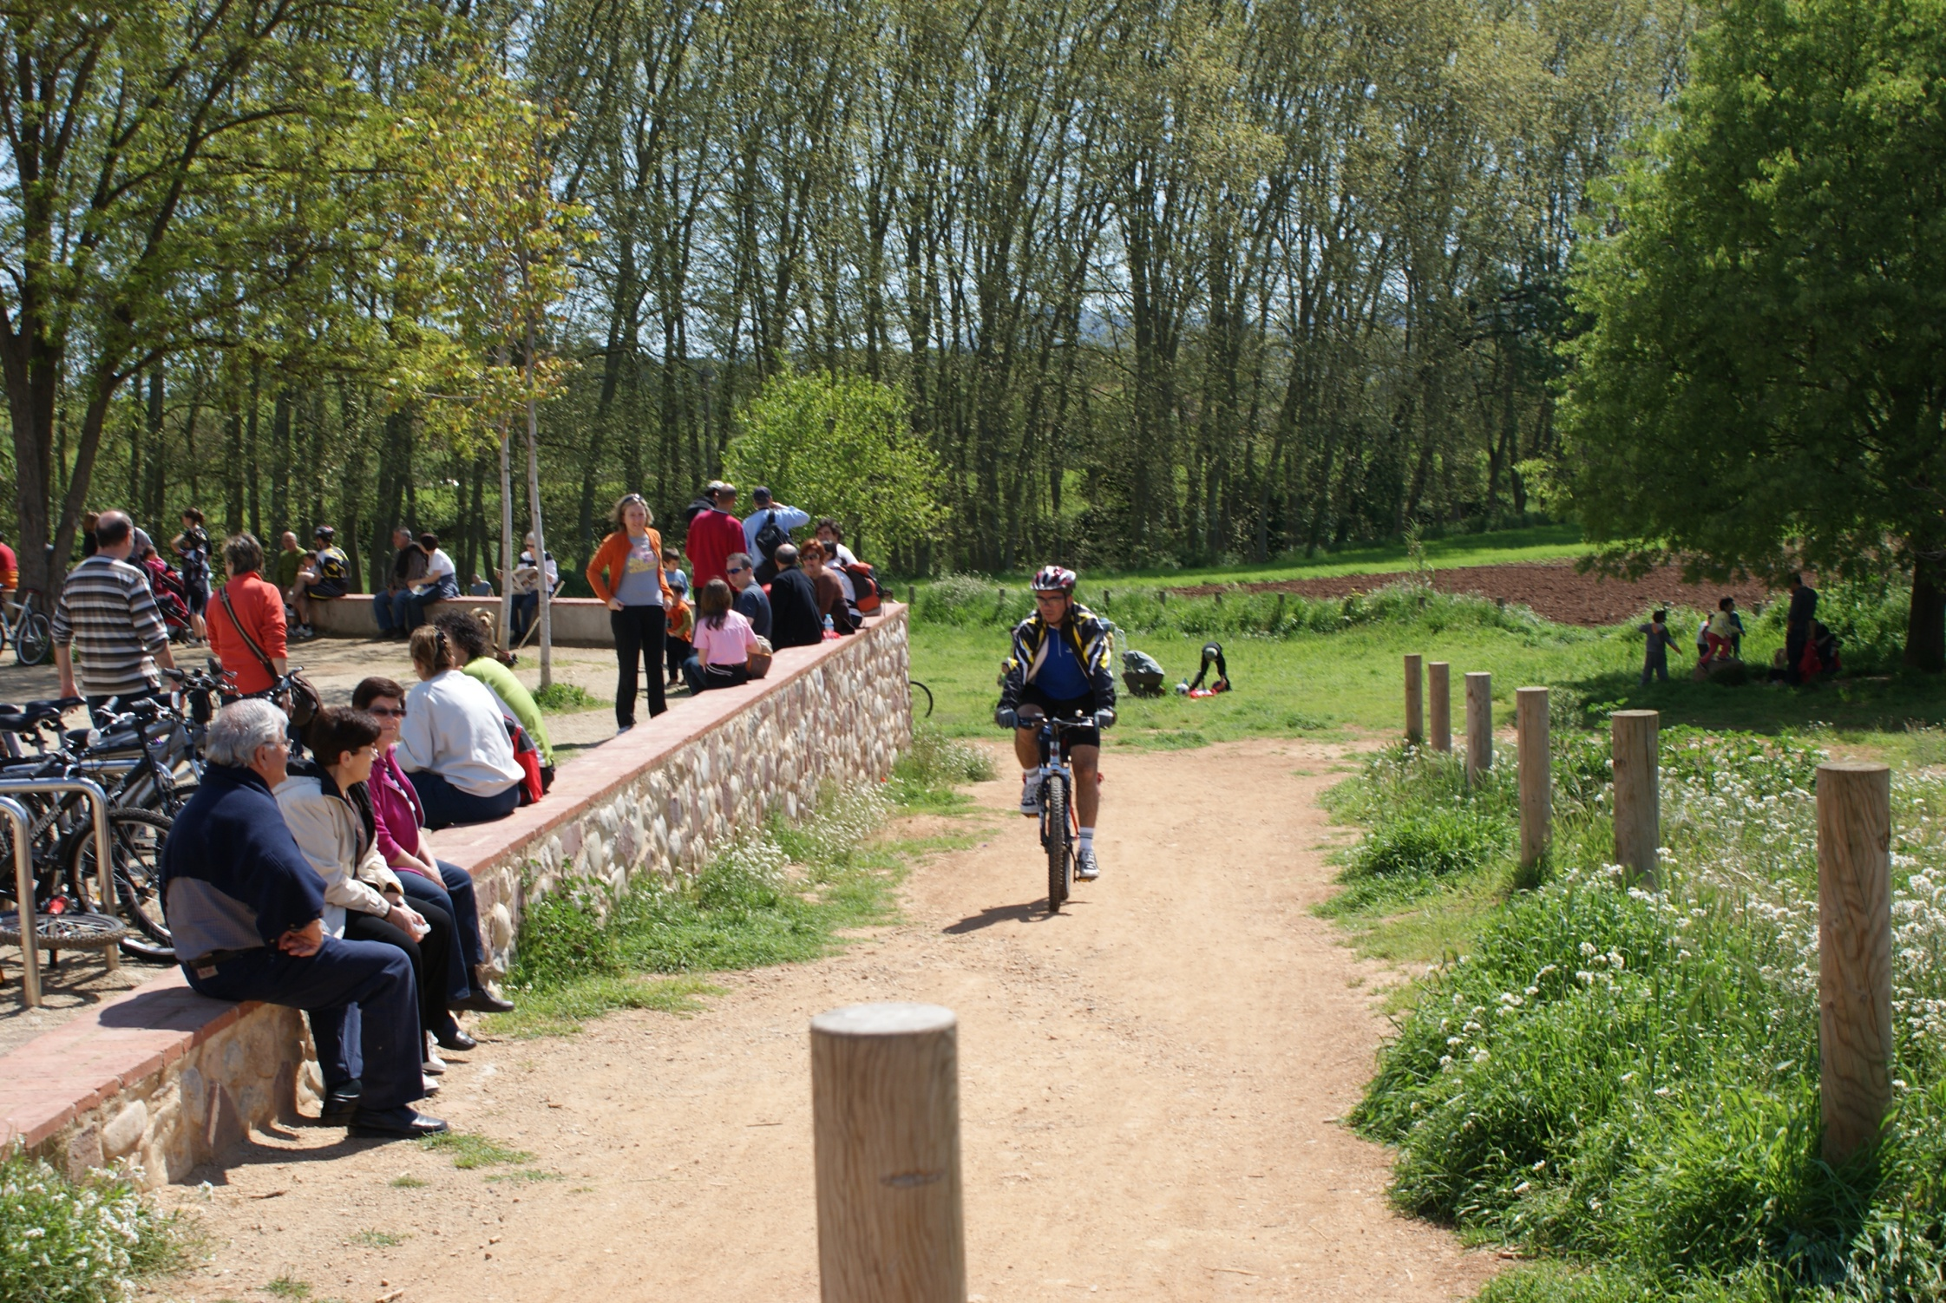
Notes:
13

Slide 14
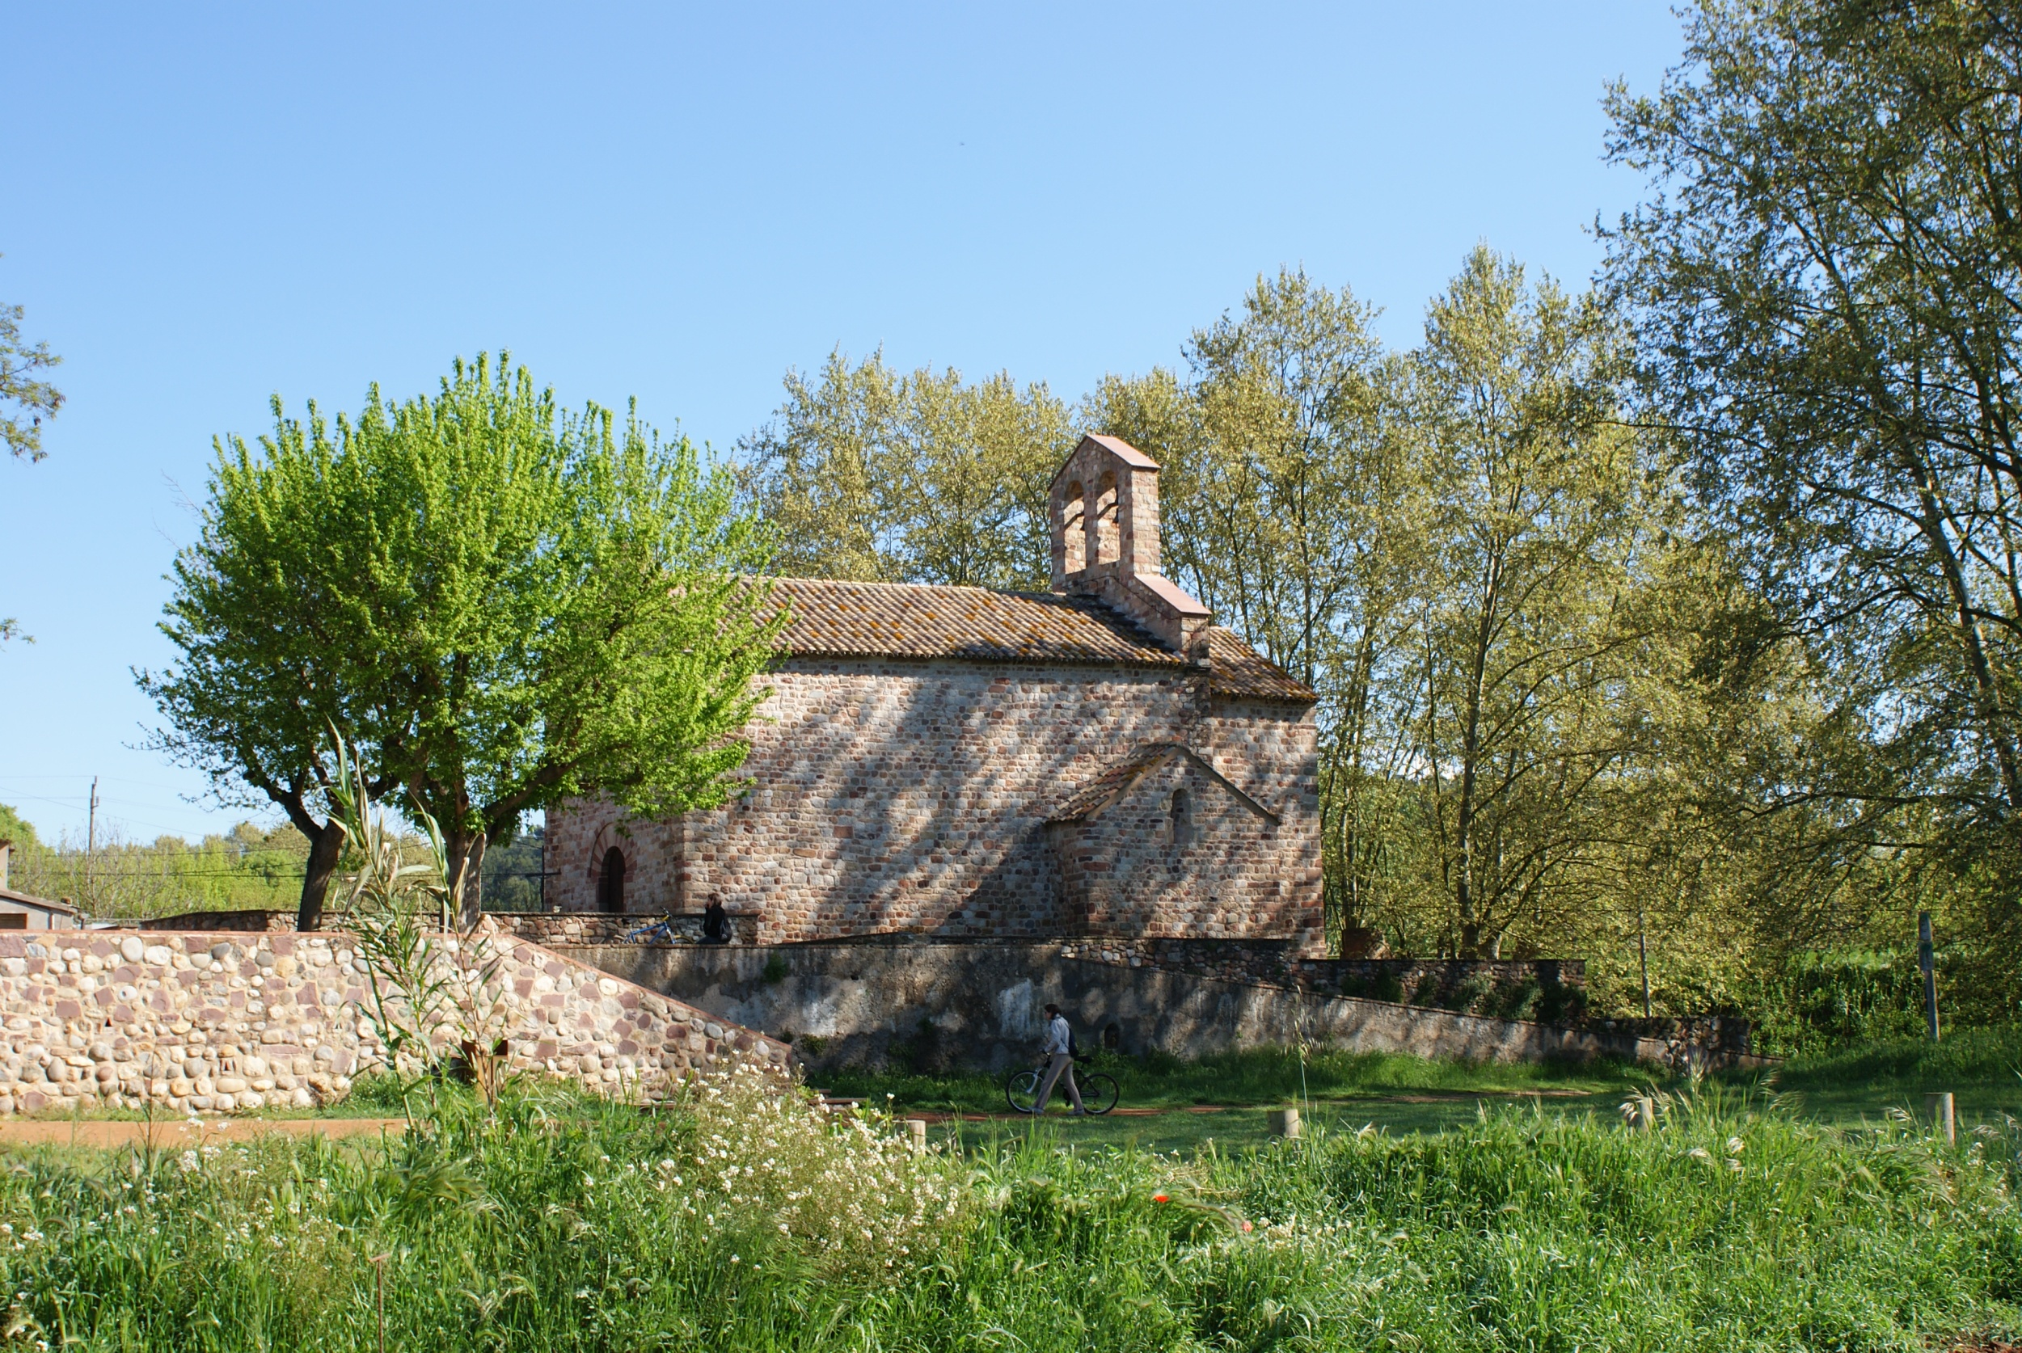

Slide 15
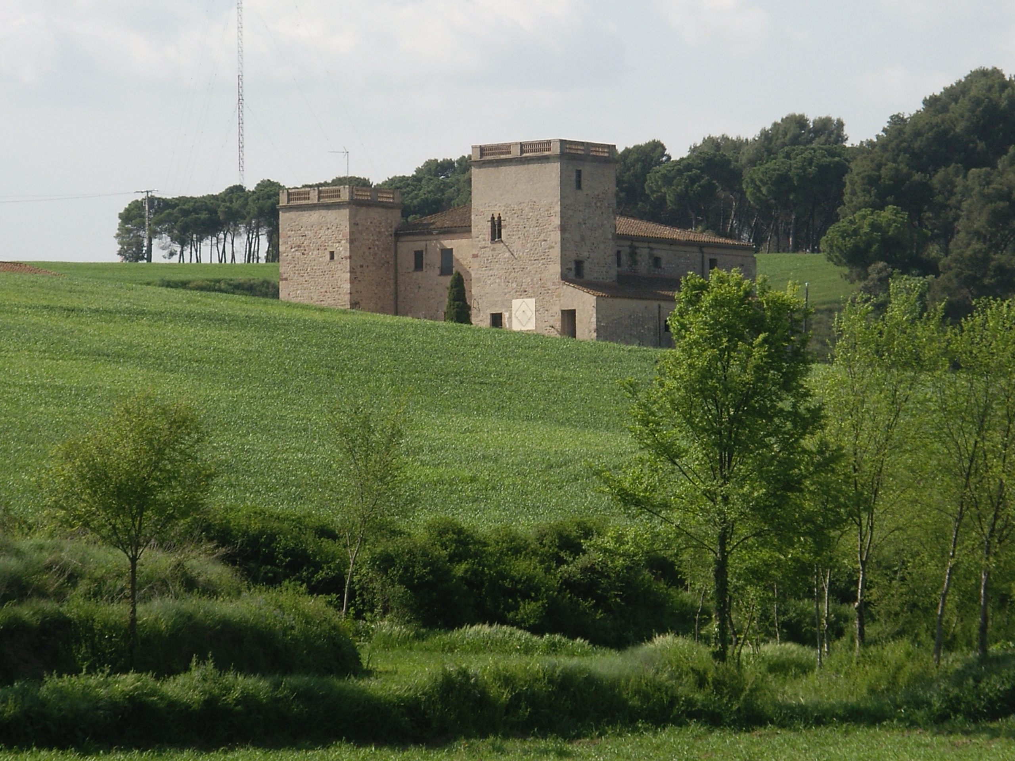

Slide 16
Línies estratègiques
Promoure la regularització dels usos públics i patrimonials de Gallecs
Dotar l’espai d’infraestructura necessària pel seu desenvolupament
Reforçar i promoure un model de gestió agrícola econòmicament viable i respectuós amb el medi ambient mitjançant l’agricultura ecològica
Afavorir i potenciar la biodiversitat del territori
Aconseguir un espai de qualitat integrat en el territori i en harmonia amb el medi natural
Donar a conèixer el patrimoni natural, agrícola i cultural de Gallecs
Mantenir i fomentar la presència de l’Espai rural de Gallecs en les xarxes associatives a nivell estatal i europeu en relació als espais periurbans i naturals

Slide 17
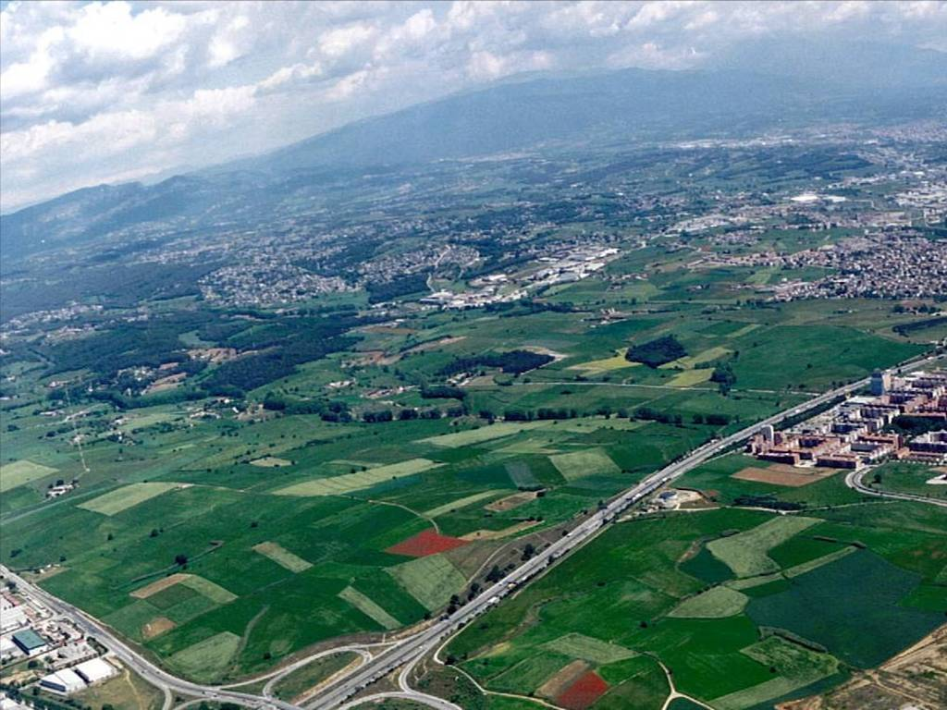
Línies estratègiques de gestió
Espai rural de Gallecs.
Línies estratègiques de gestió
Gallecs, el pulmó de Mollet 16 de setembre de 2010
PAISATGE EN MOSAIC ÚNIC AL VALLÈS
AGRICULTURA
AGRICULTURA ECOLÒGICA
VALORS
LÚDICS
SOCIALS
EDUCATIUS
EQUILIBRI
VALORS MEDIAMBIENTALS
ECOLÒGICS
PARC TERRITORIAL
PEIN

Slide 18
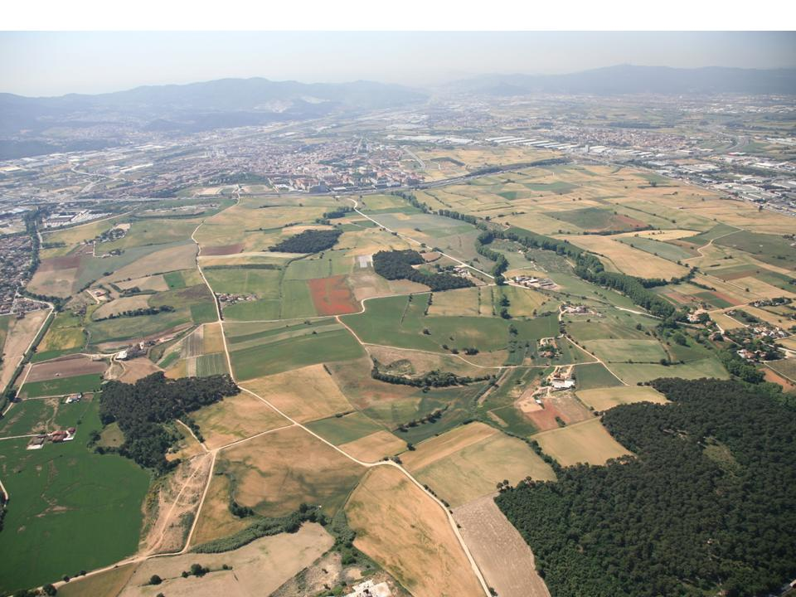

Gallecs, el pulmó de Mollet 16 de setembre de 2010
L'experiència de l'espai rural de Gallecs.
L’espai rural de Gallecs i l’agricultura ecològica 20 d’octubre de 2010
Gallecs, el pulmó de Mollet 16 de setembre de 2010
Desenvolupament rural i gestió del territori 11 de desembre de 2010
Gallecs, el pulmó de Mollet 16 de setembre de 2010
Es pretén portar a terme:
►Un nou model de gestió, per garantir:
Recuperació
de variedats locals
i tradicionals
Alimentació saludable
i de qualitat
Conservació
del sòl
Viabilitat
econòmica
Afavorir la
biodiversitat
Respecte amb el
medi ambient

Slide 19
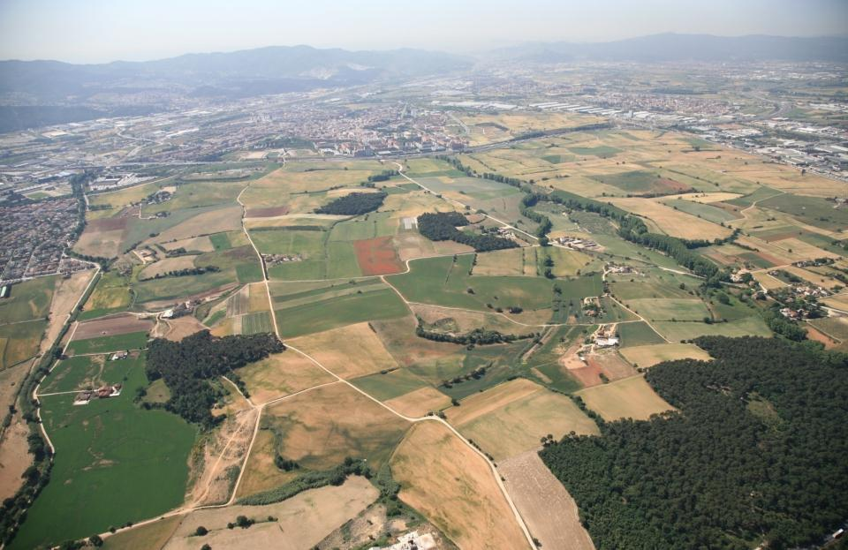
Gallecs, el pulmó de Mollet 16 de setembre de 2010
L'experiència de l'espai rural de Gallecs
L’espai rural de Gallecs i l’agricultura ecològica 20 d’octubre de 2010
Desenvolupament rural i gestió del territori 11 de desembre de 2010
AGENTS IMPLICATS:
Consorci del Parc de l’Espai d'Interès Natural de Gallecs.
Productor: Pagès (Associació agroecològica de Gallecs). Experimentació, formació, convenis de col·laboració amb els altres agents.
Universitats (UB, UPC, UdG): Recerca i Investigació.
Les entitats vinculades al territori ( Associacions del territori, ADF Gallecs..)

Slide 20

L'experiència de l'espai rural de Gallecs
L’espai rural de Gallecs i l’agricultura ecològica 20 d’octubre de 2010
Gallecs, el pulmó de Mollet 16 de setembre de 2010
Desenvolupament rural i gestió del territori 11 de desembre de 2010
Gallecs, el pulmó de Mollet 16 de setembre de 2010
L’AGRICULTURA ECOLÒGICA A GALLECS
Gallecs, un espai periurbà protegit.
Quines són les seves oportunitats:
La Proximitat d’un mercat consumidor (comerç local).
La Sensibilitat creixent dels consumidors respecte la qualitat (agricultura ecològica) i seguretat alimentària: la traçabilitat.
La demanda social de noves activitats: lleure, formació, educació ambiental, agroturisme.
Notes:
20

Slide 21
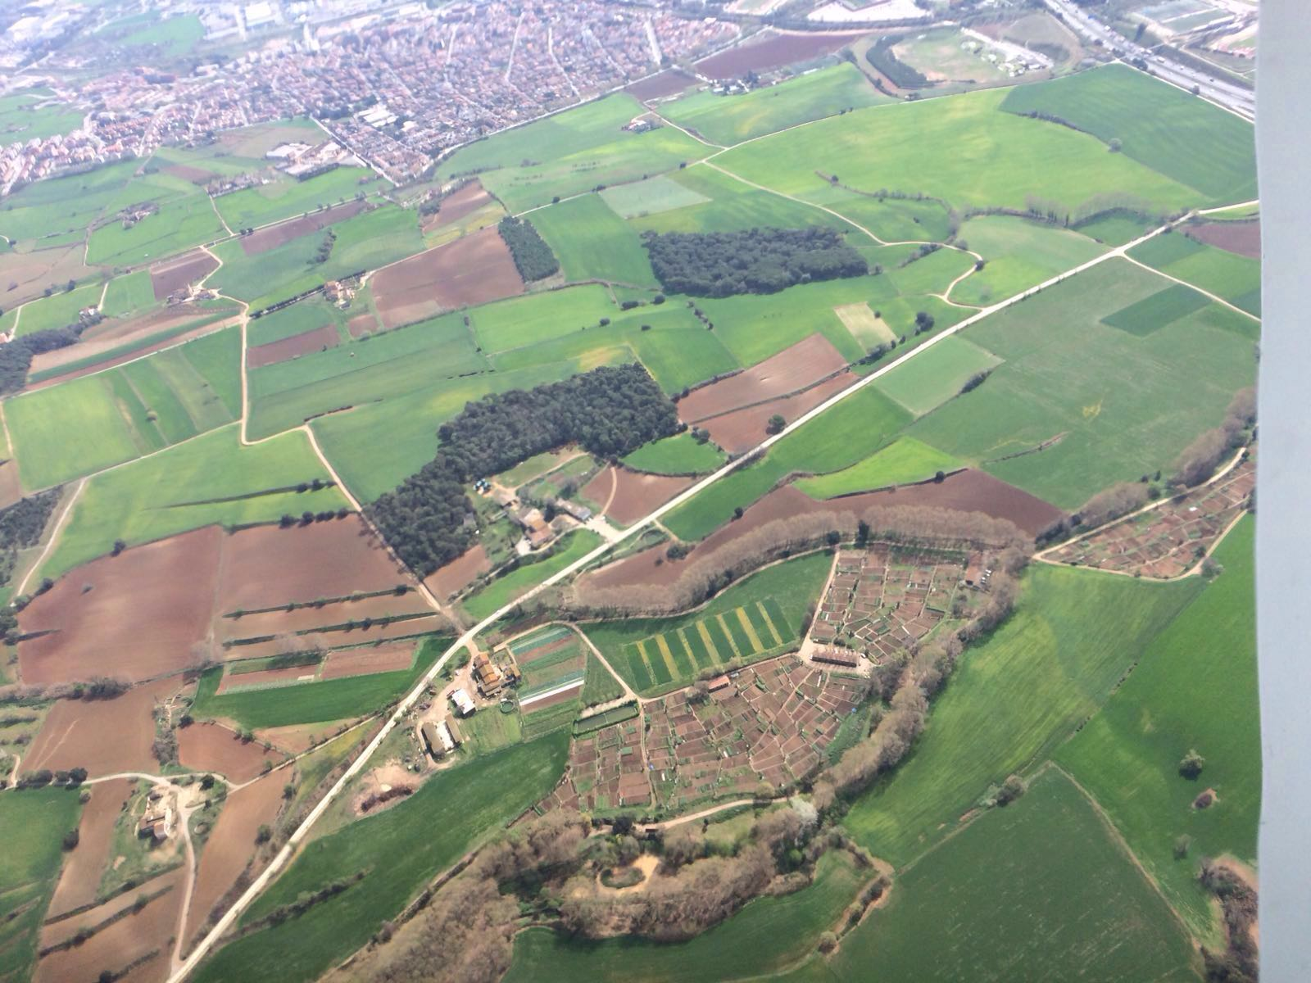

Slide 22
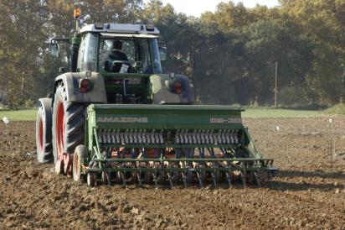
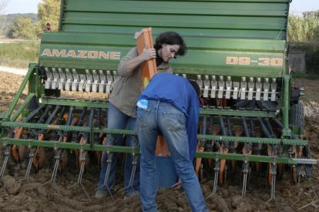
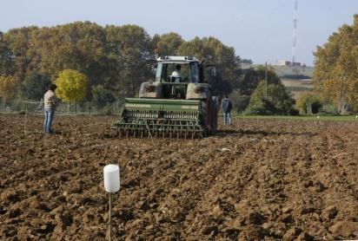
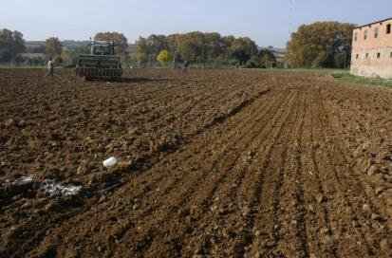
L'experiència de l'espai rural de Gallecs.
PROJECTE EXPERIMENTACIÓ AMB BLATS ANTICS
L’espai rural de Gallecs i l’agricultura ecològica 20 d’octubre de 2010
Gallecs, el pulmó de Mollet 16 de setembre de 2010
Desenvolupament rural i gestió del territori 11 de desembre de 2010
Gallecs, el pulmó de Mollet 16 de setembre de 2010

Slide 23
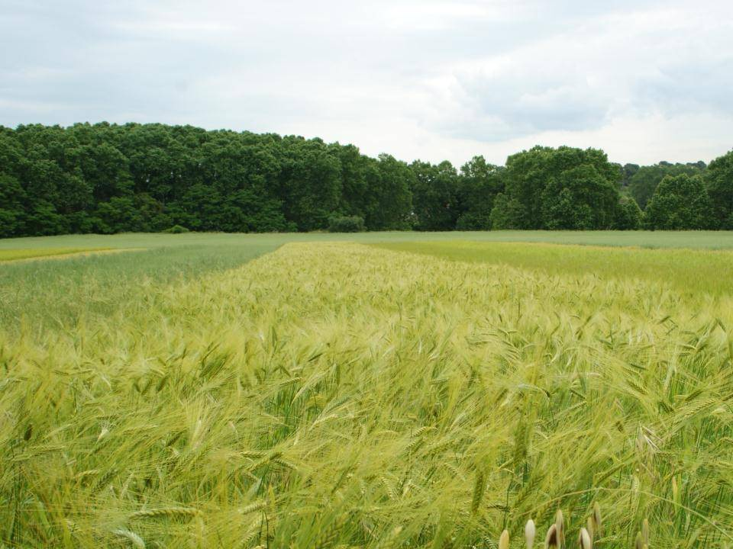
L'experiència de l'espai rural de Gallecs.
PROJECTE EXPERIMENTACIÓ AMB BLATS ANTICS
L’espai rural de Gallecs i l’agricultura ecològica 20 d’octubre de 2010
Gallecs, el pulmó de Mollet 16 de setembre de 2010
Desenvolupament rural i gestió del territori 11 de desembre de 2010
Gallecs, el pulmó de Mollet 16 de setembre de 2010

Slide 24
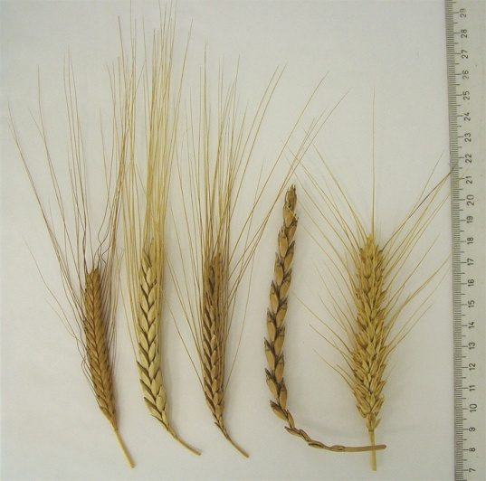
L'experiència de l'espai rural de Gallecs.
PROJECTE EXPERIMENTACIÓ AMB BLATS ANTICS
L’espai rural de Gallecs i l’agricultura ecològica 20 d’octubre de 2010
Gallecs, el pulmó de Mollet 16 de setembre de 2010
Desenvolupament rural i gestió del territori 11 de desembre de 2010
Gallecs, el pulmó de Mollet 16 de setembre de 2010
Espelta petita – espelta bessona – espelta bessona – espelta – blat montcada

Slide 25
Gallecs, el pulmó de Mollet 16 de setembre de 2010
L'experiència de l'espai rural de Gallecs.
PROJECTE EUROPEU CORE ORGANIC II. TILMAN-ORG
L’espai rural de Gallecs i l’agricultura ecològica 20 d’octubre de 2010
Gallecs, el pulmó de Mollet 16 de setembre de 2010
Desenvolupament rural i gestió del territori 11 de desembre de 2010
Gallecs, el pulmó de Mollet 16 de setembre de 2010

Slide 26
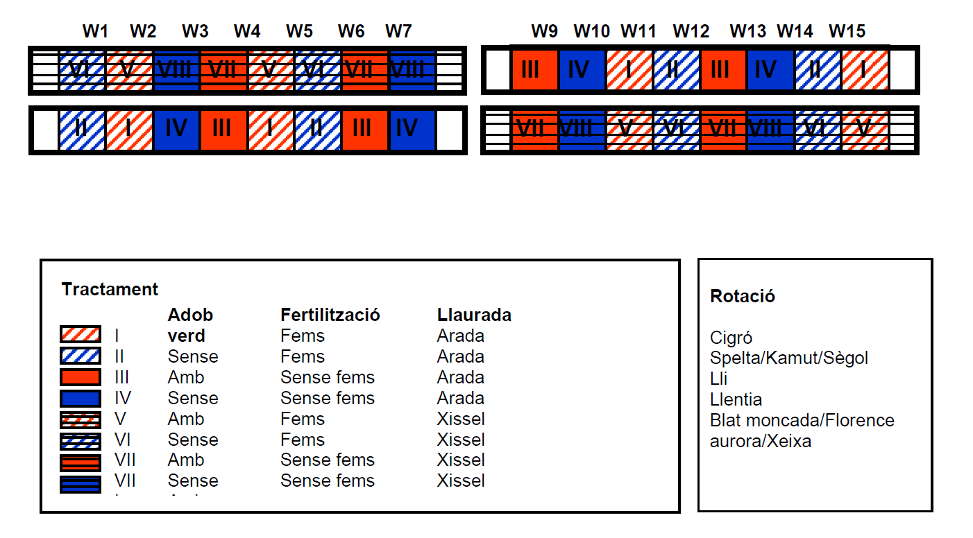
L'experiència de l'espai rural de Gallecs.
PROJECTE EUROPEU CORE ORGANIC II. TILMAN-ORG
L’espai rural de Gallecs i l’agricultura ecològica 20 d’octubre de 2010
Gallecs, el pulmó de Mollet 16 de setembre de 2010
Desenvolupament rural i gestió del territori 11 de desembre de 2010
Gallecs, el pulmó de Mollet 16 de setembre de 2010

Slide 27
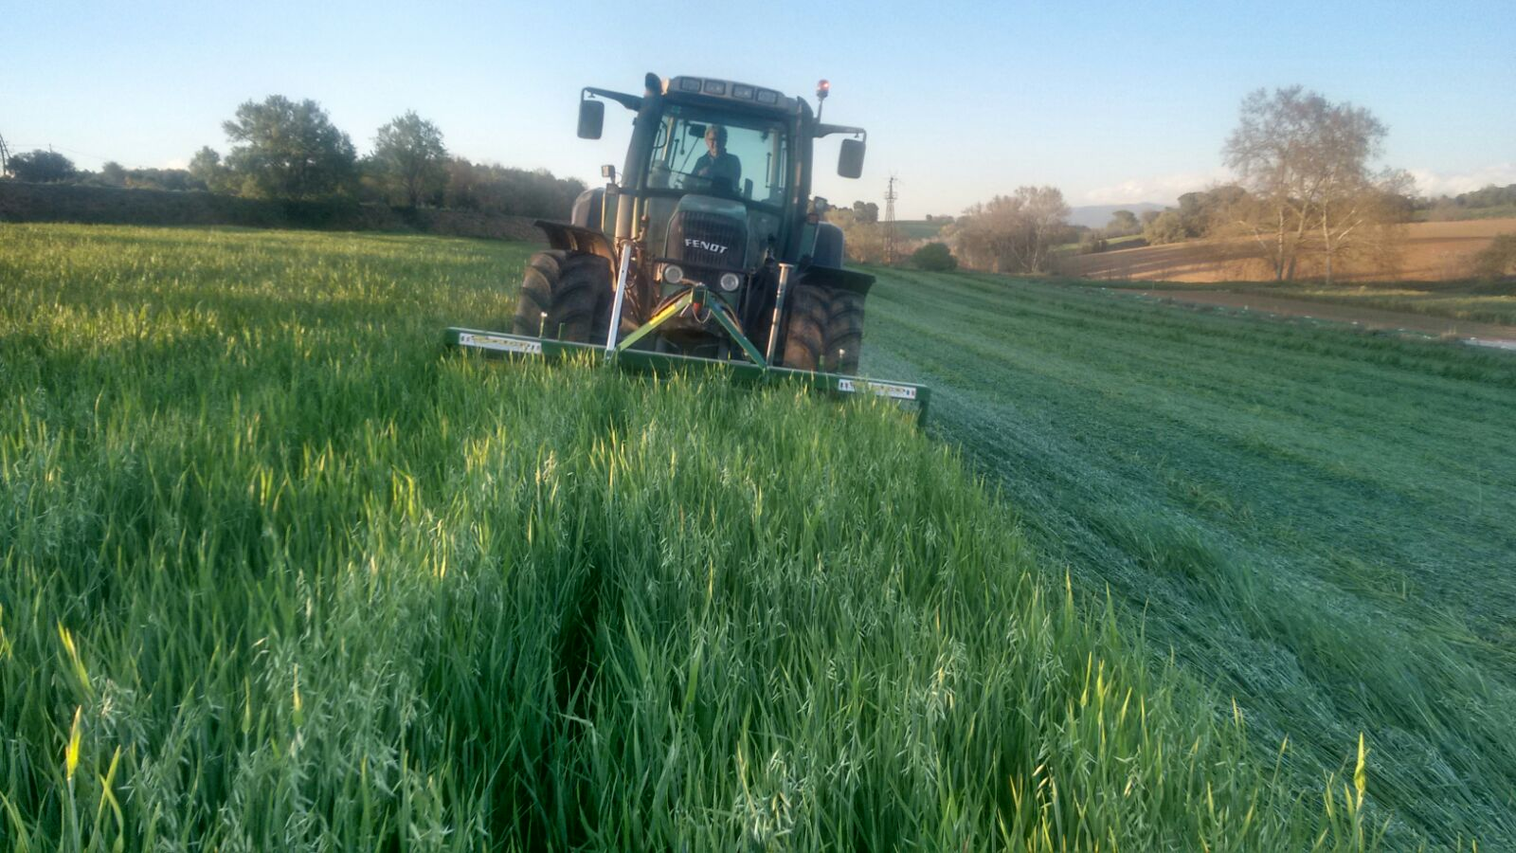

Slide 28
L'experiència de l'espai rural de Gallecs.
L’espai rural de Gallecs i l’agricultura ecològica 20 d’octubre de 2010
Gallecs, el pulmó de Mollet 16 de setembre de 2010
Desenvolupament rural i gestió del territori 11 de desembre de 2010
Gallecs, el pulmó de Mollet 16 de setembre de 2010
Els productes de Gallecs
Hortalisses fresques i de temporada
Blats antics i altres cereals: L’espelta, el blat del cor (camut), sègol, blat Montcada...
Llegums: la mongeta del ganxet (baluard Slow Food), el cigró menut, la llentia pardina.
Productes transformats i elaborats: Farines, llegums cuits, melmelades, conserves derivats de la proteïna vegetal.
La cervesa ecològica de Gallecs “TOC d’espelta”

Slide 29

L'experiència de l'espai rural de Gallecs.
LOGO PRODUCTES DE GALLECS
L’espai rural de Gallecs i l’agricultura ecològica 20 d’octubre de 2010
Gallecs, el pulmó de Mollet 16 de setembre de 2010
Desenvolupament rural i gestió del territori 11 de desembre de 2010
Gallecs, el pulmó de Mollet 16 de setembre de 2010

Slide 30
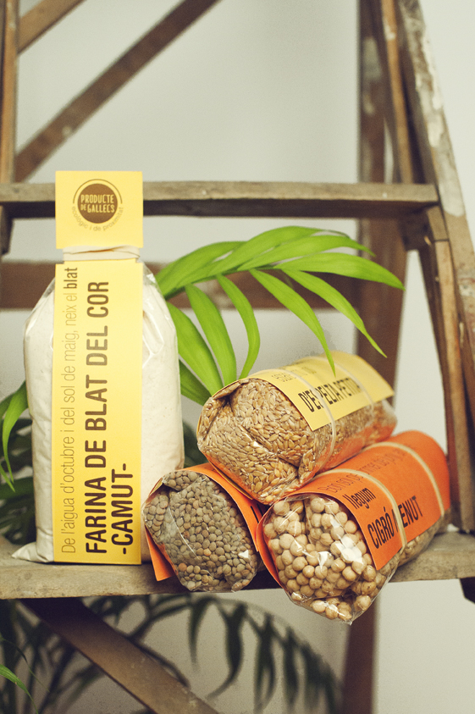
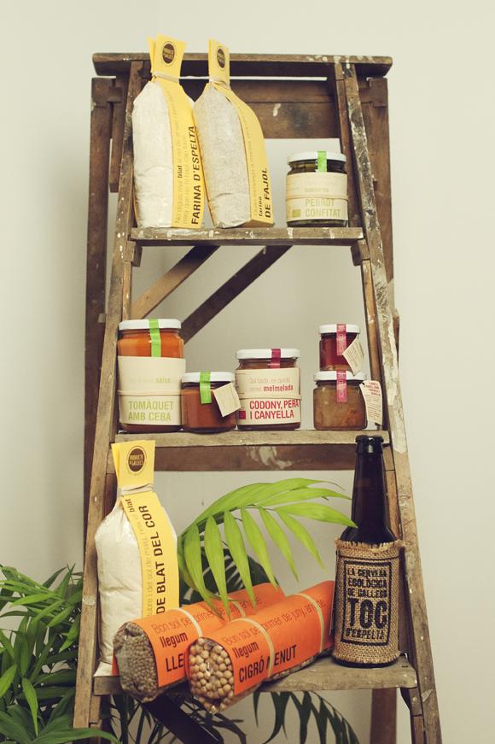
L'experiència de l'espai rural de Gallecs.
ETIQUETATGE DELS PRODUCTES DE GALLECS
L’espai rural de Gallecs i l’agricultura ecològica 20 d’octubre de 2010
Gallecs, el pulmó de Mollet 16 de setembre de 2010
Desenvolupament rural i gestió del territori 11 de desembre de 2010
Gallecs, el pulmó de Mollet 16 de setembre de 2010

Slide 31
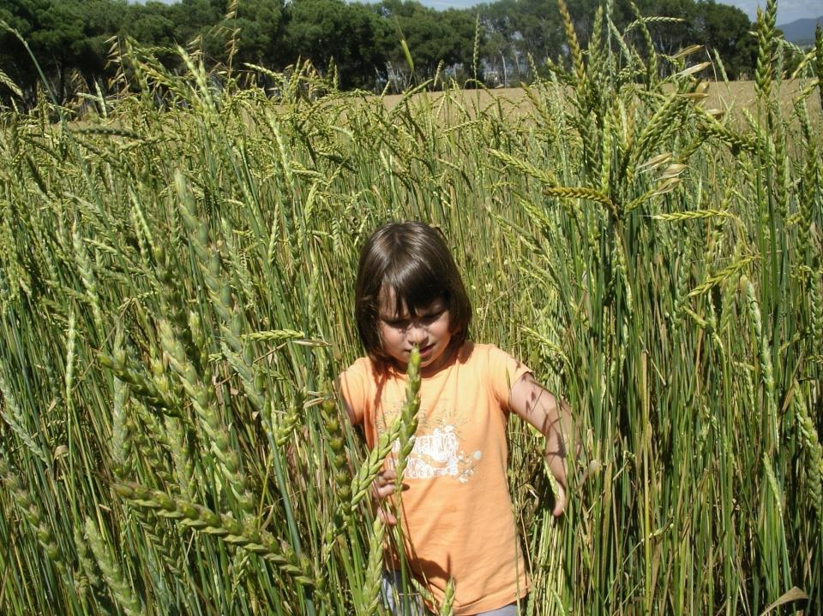
L'experiència de l'espai rural de Gallecs.
ELS PRODUCTES DE GALLECS
L’espai rural de Gallecs i l’agricultura ecològica 20 d’octubre de 2010
Gallecs, el pulmó de Mollet 16 de setembre de 2010
Desenvolupament rural i gestió del territori 11 de desembre de 2010
Gallecs, el pulmó de Mollet 16 de setembre de 2010
Espelta

Slide 32
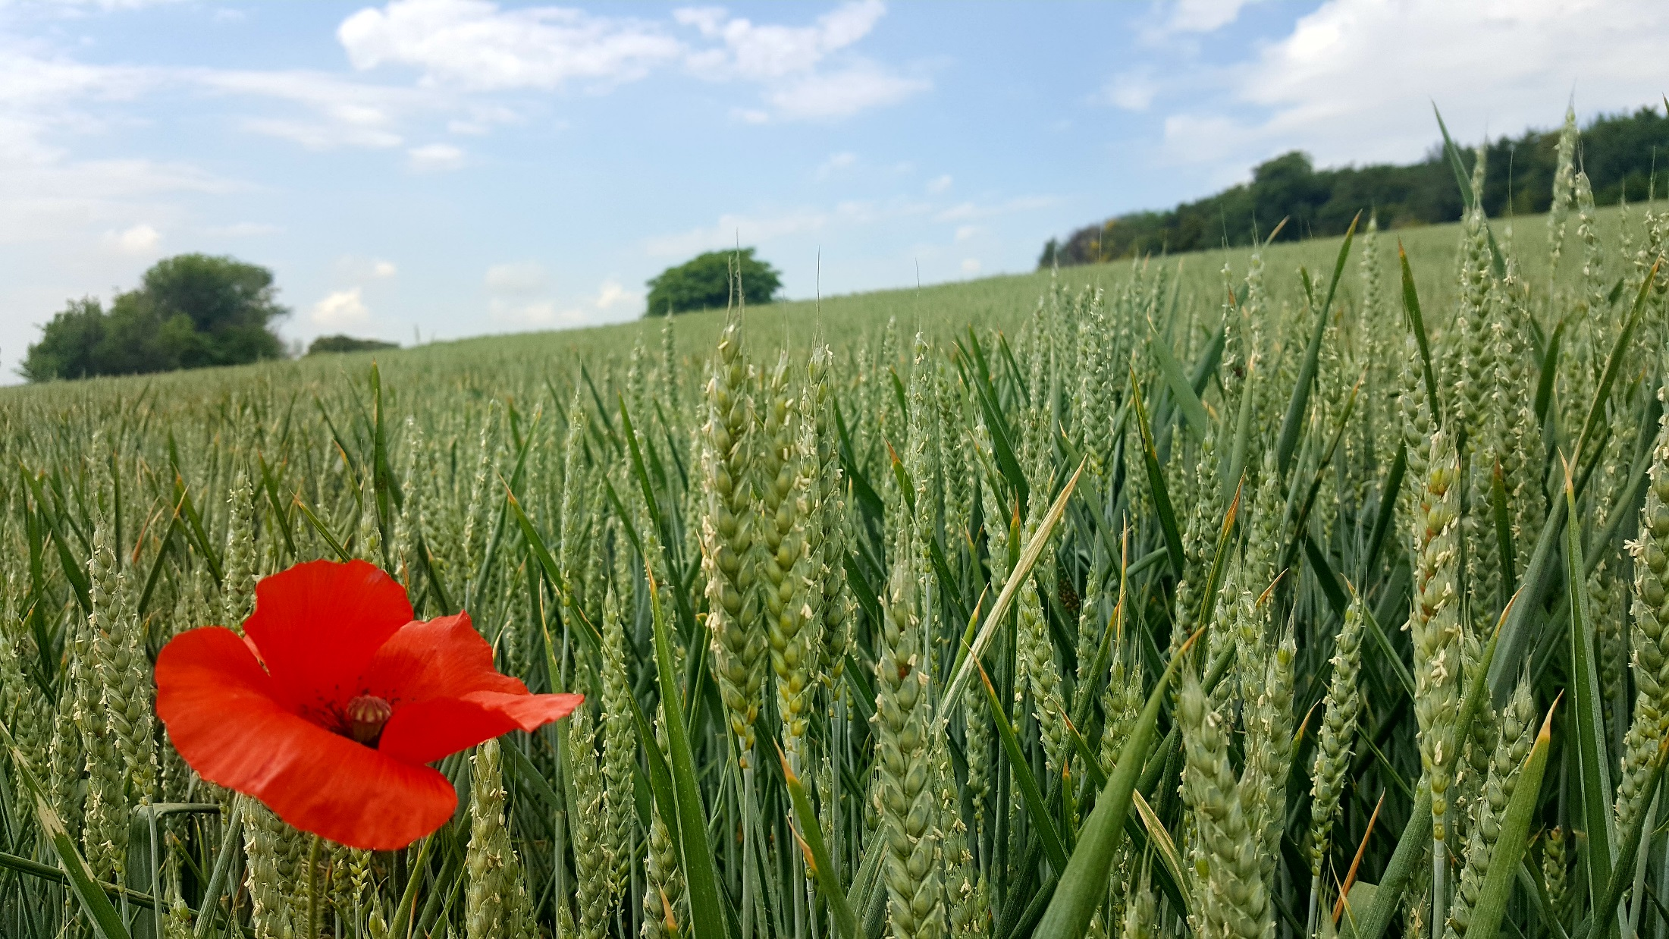

Slide 33
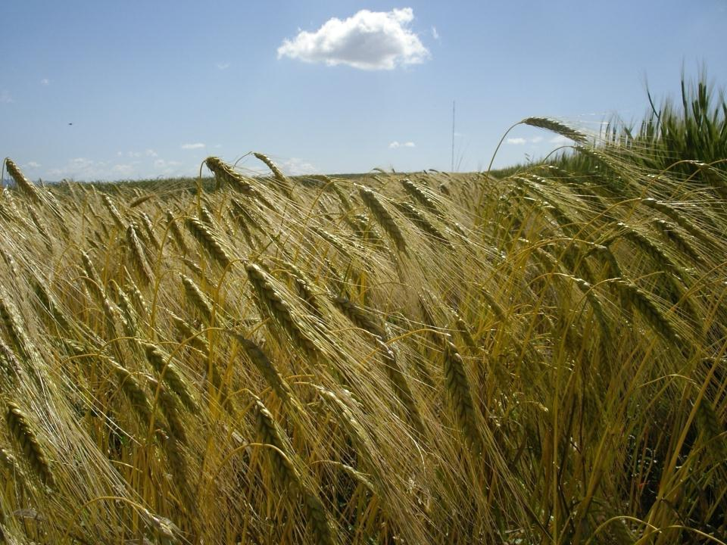
L'experiència de l'espai rural de Gallecs.
ELS PRODUCTES DE GALLECS
L’espai rural de Gallecs i l’agricultura ecològica 20 d’octubre de 2010
Gallecs, el pulmó de Mollet 16 de setembre de 2010
Desenvolupament rural i gestió del territori 11 de desembre de 2010
Gallecs, el pulmó de Mollet 16 de setembre de 2010
Espelta bessona

Slide 34
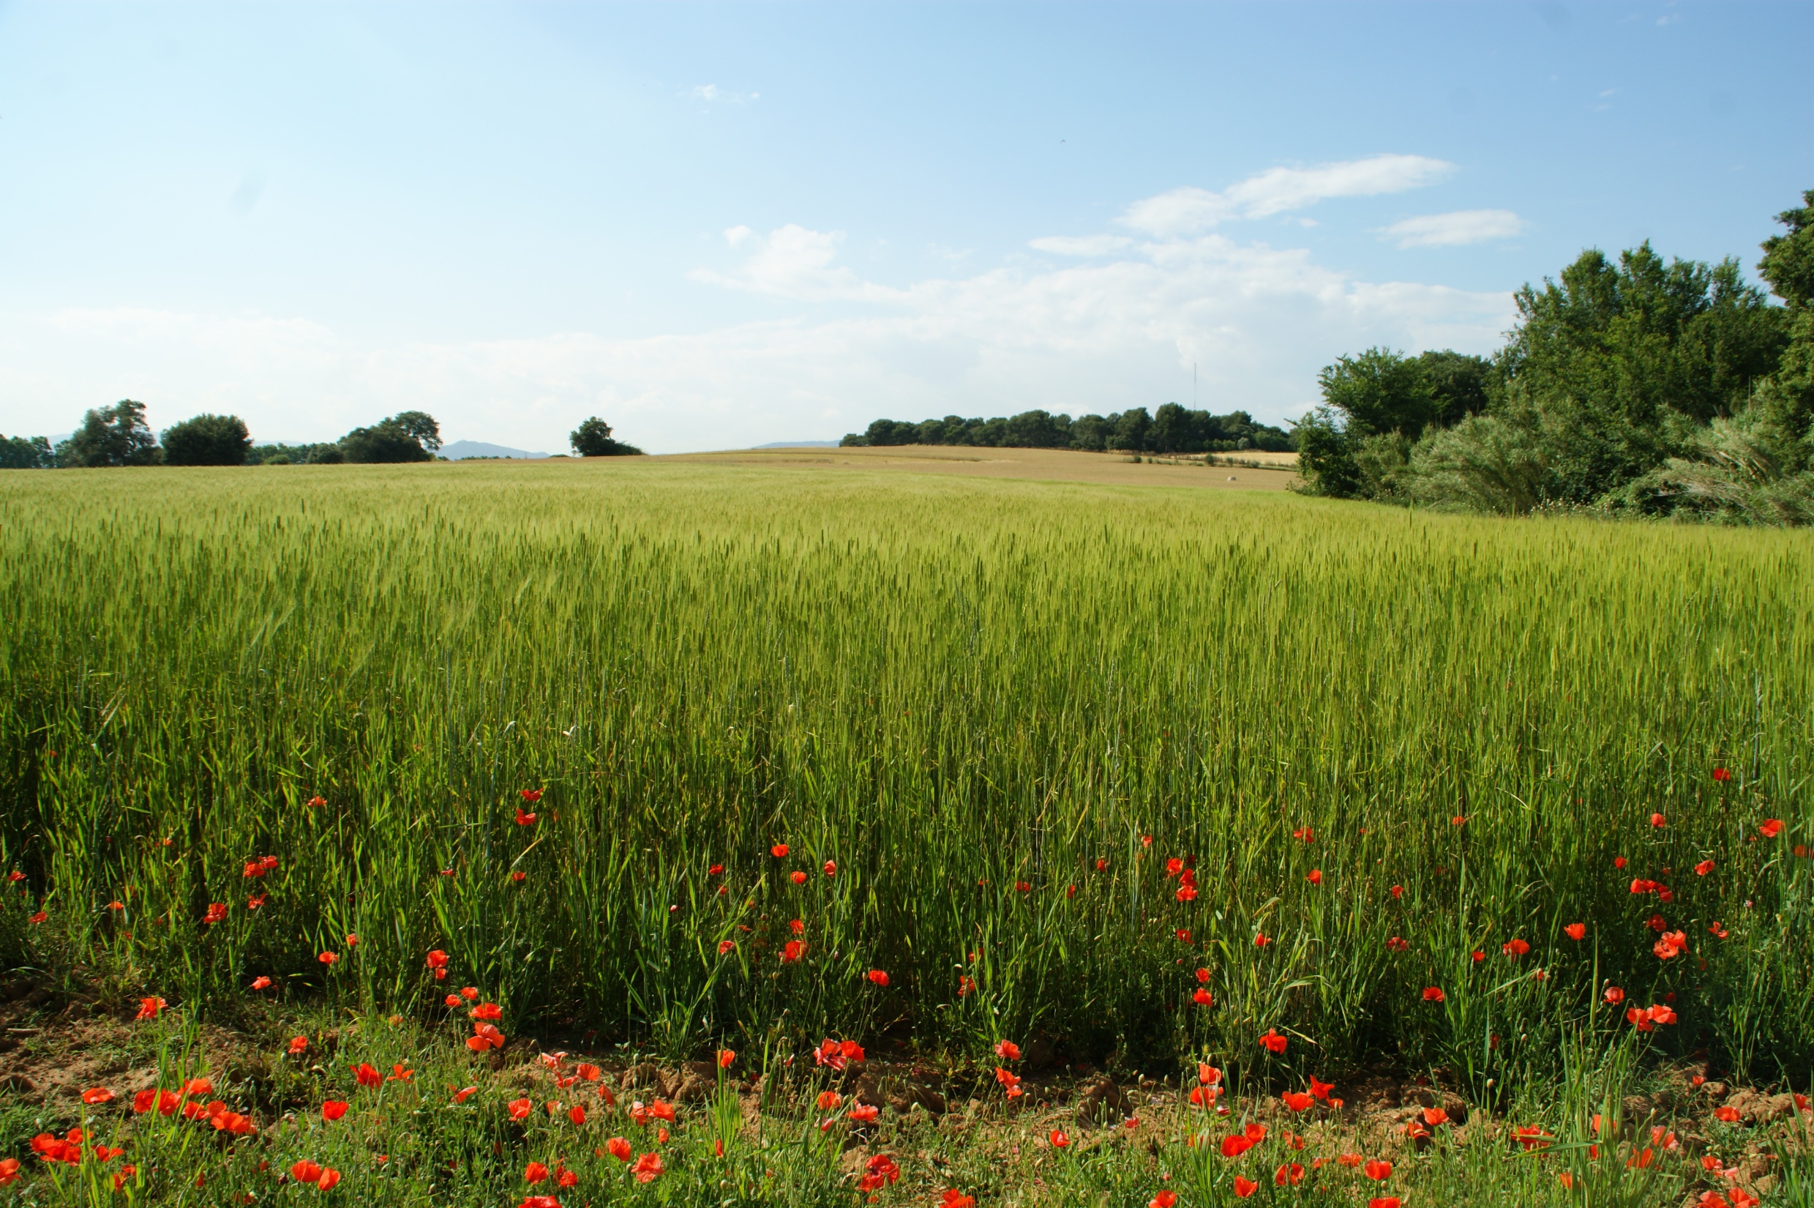
Espelta petita

Slide 35
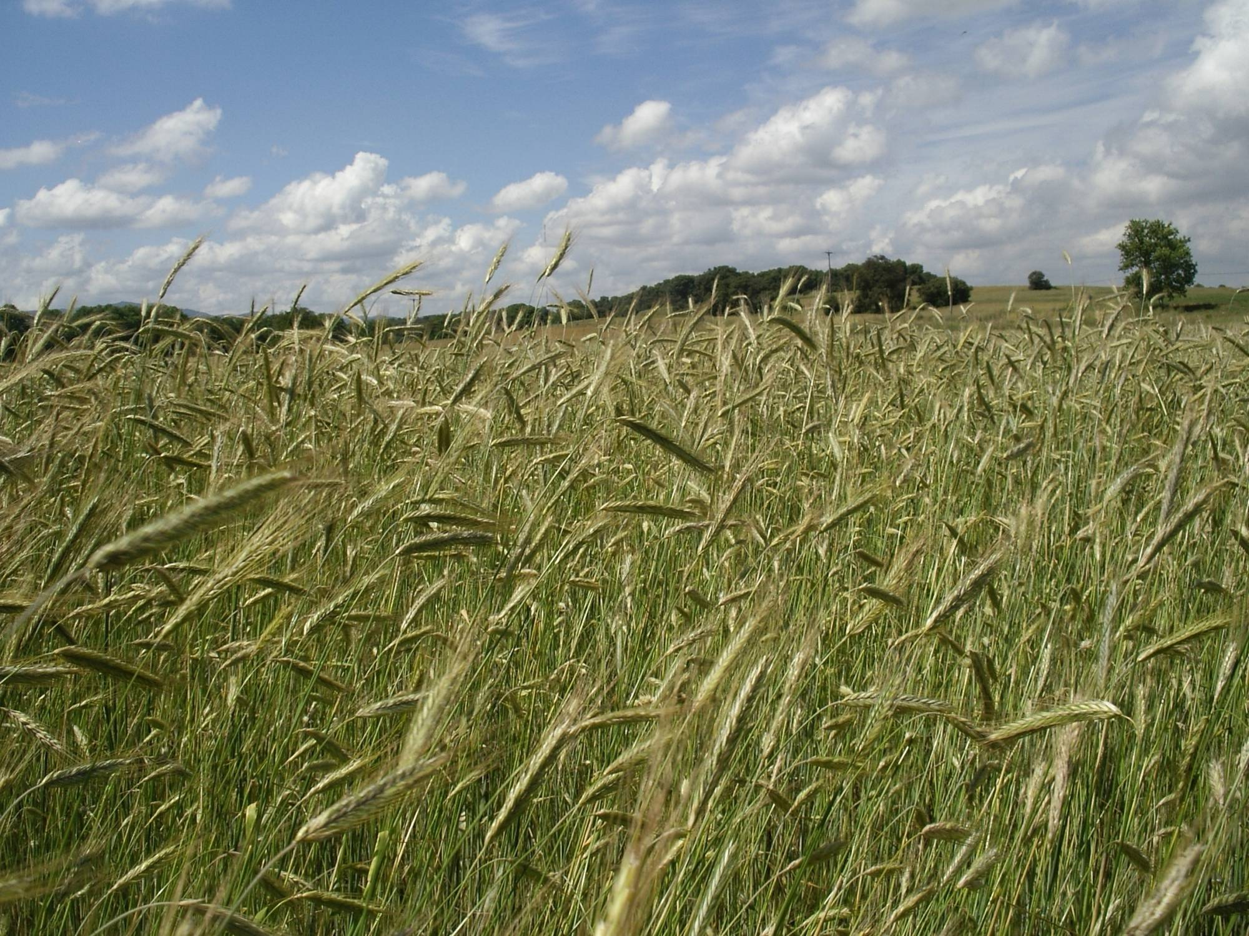
L'experiència de l'espai rural de Gallecs.
ELS PRODUCTES DE GALLECS
L’espai rural de Gallecs i l’agricultura ecològica 20 d’octubre de 2010
Gallecs, el pulmó de Mollet 16 de setembre de 2010
Desenvolupament rural i gestió del territori 11 de desembre de 2010
Gallecs, el pulmó de Mollet 16 de setembre de 2010
Sègol

Slide 36
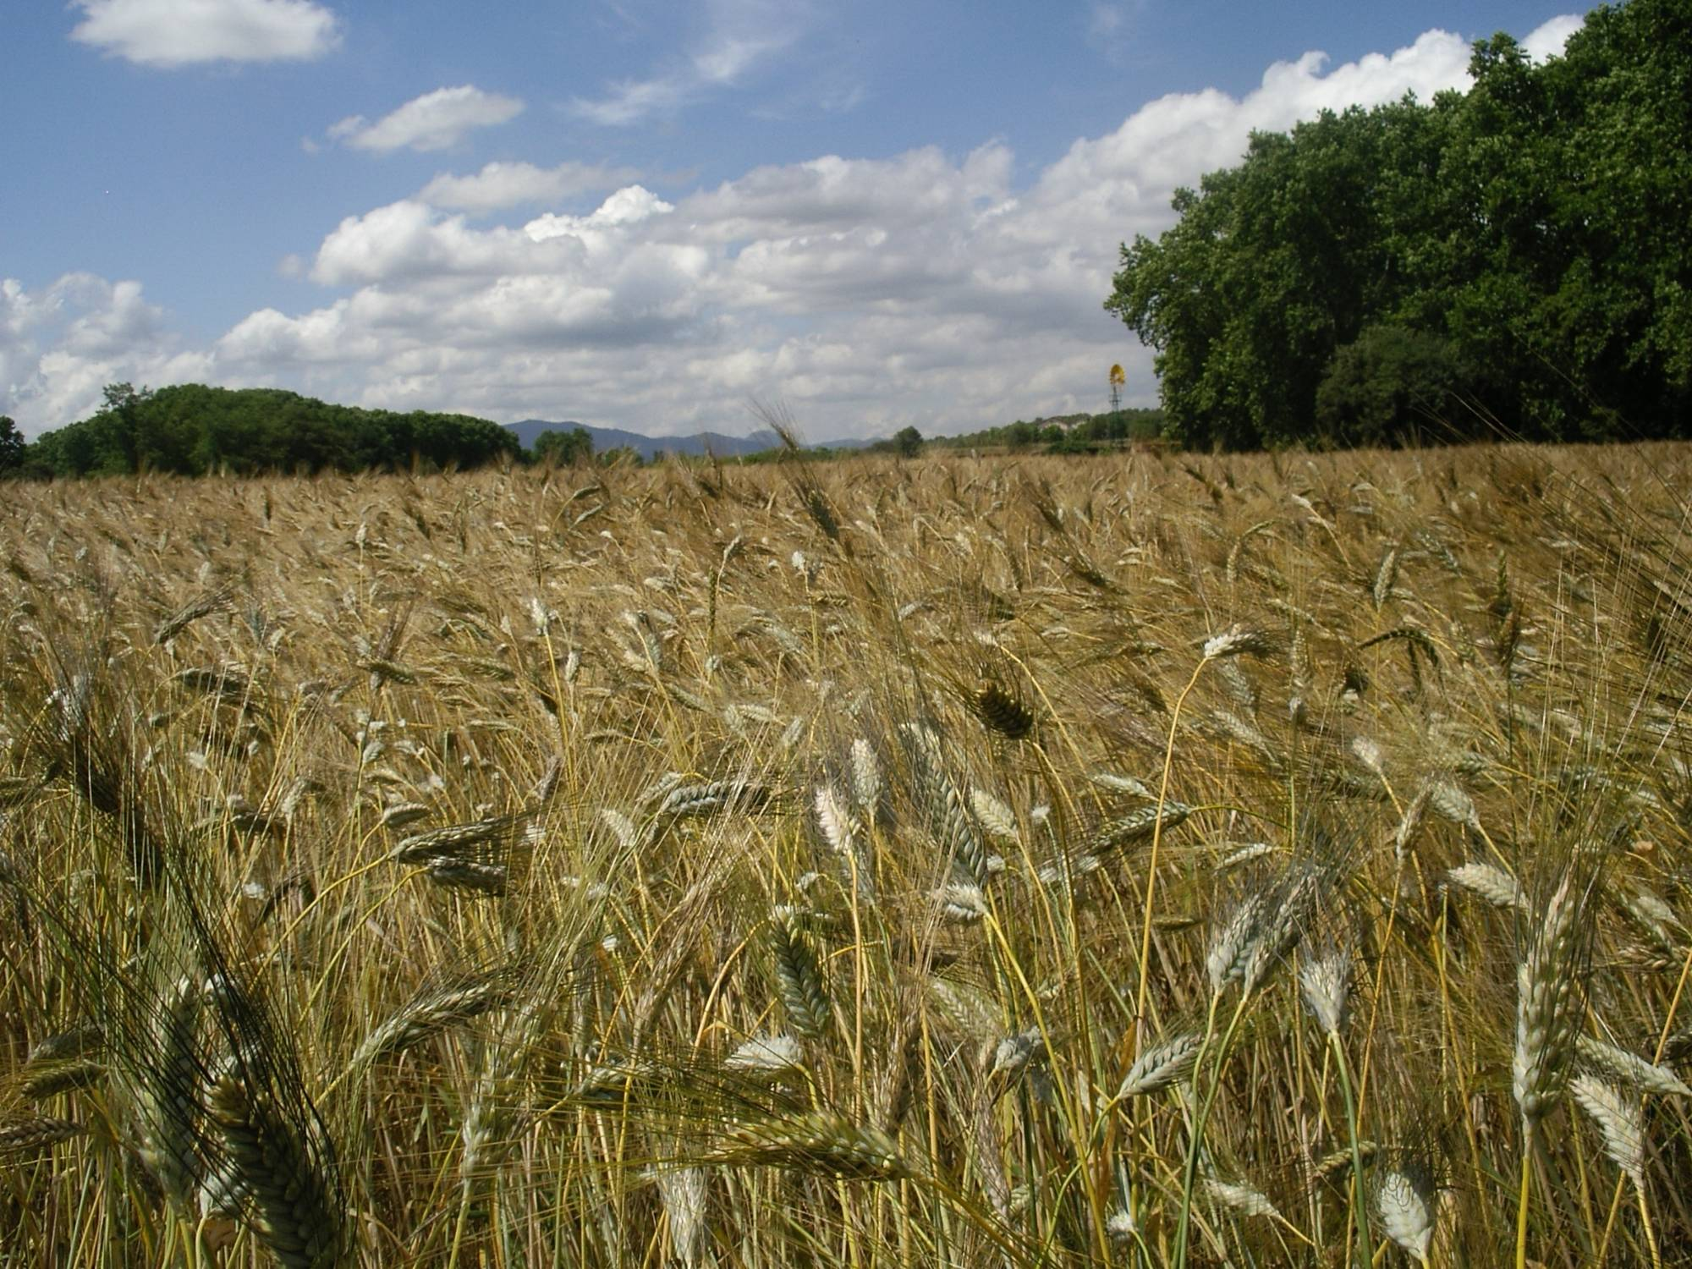
L'experiència de l'espai rural de Gallecs.
ELS PRODUCTES DE GALLECS
L’espai rural de Gallecs i l’agricultura ecològica 20 d’octubre de 2010
Gallecs, el pulmó de Mollet 16 de setembre de 2010
Desenvolupament rural i gestió del territori 11 de desembre de 2010
Gallecs, el pulmó de Mollet 16 de setembre de 2010
Camut

Slide 37
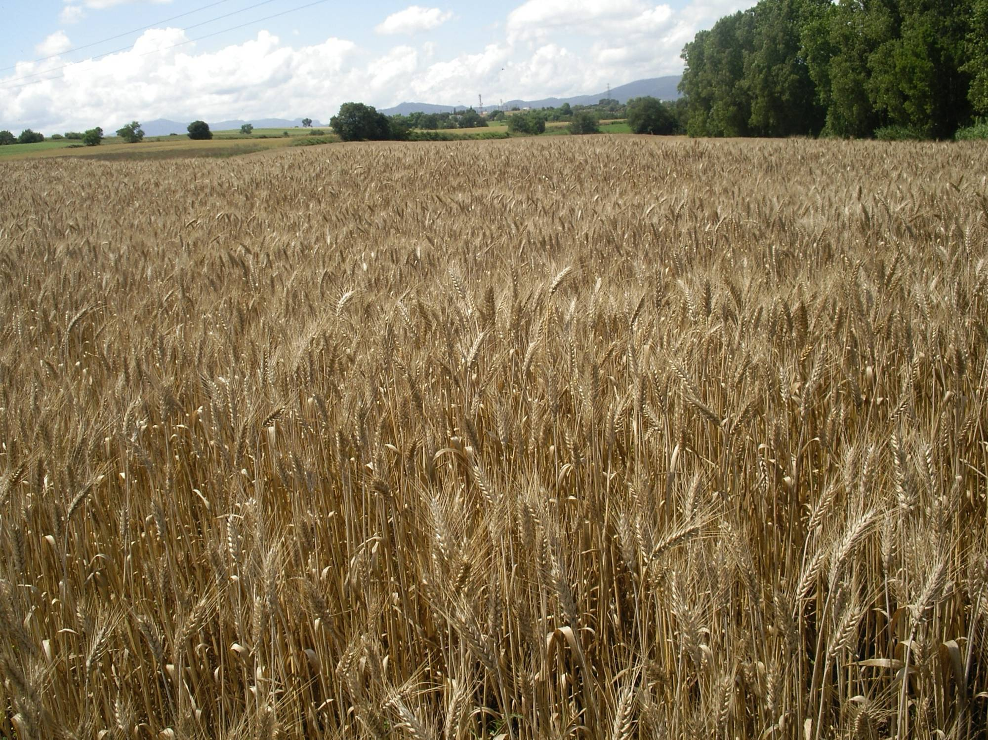
L'experiència de l'espai rural de Gallecs.
ELS PRODUCTES DE GALLECS
L’espai rural de Gallecs i l’agricultura ecològica 20 d’octubre de 2010
Gallecs, el pulmó de Mollet 16 de setembre de 2010
Desenvolupament rural i gestió del territori 11 de desembre de 2010
Gallecs, el pulmó de Mollet 16 de setembre de 2010
Blat Montcada

Slide 38
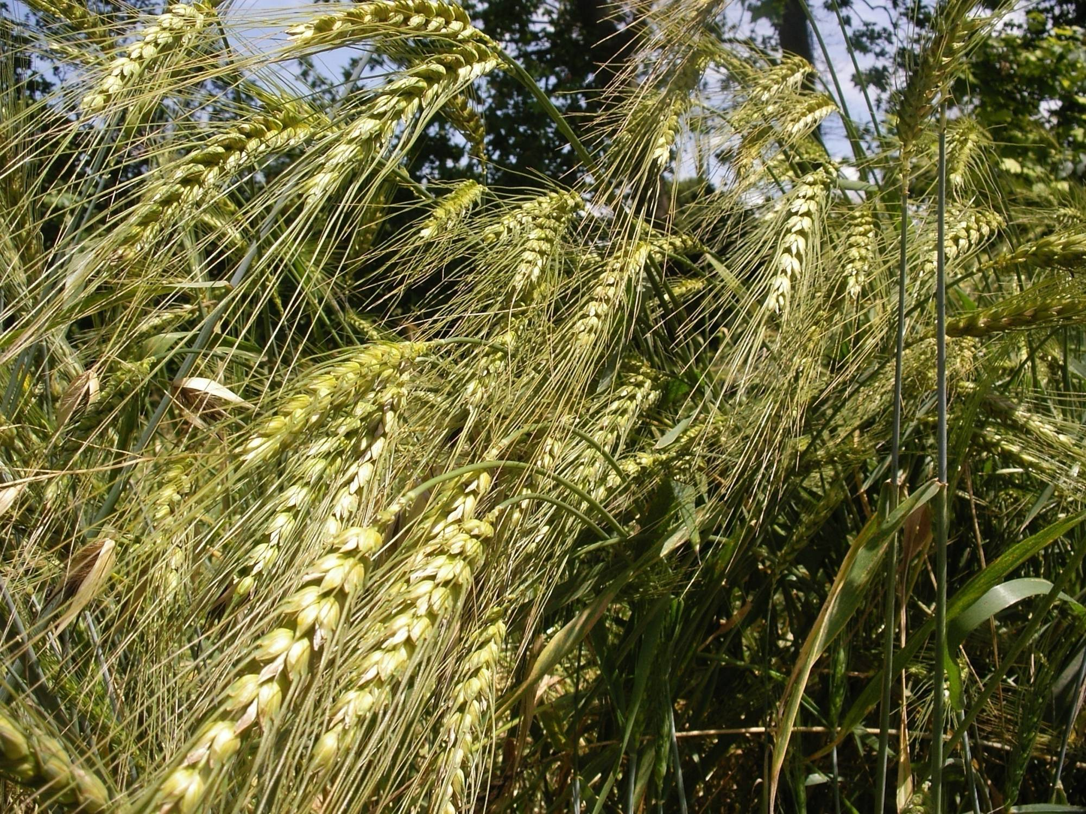
L'experiència de l'espai rural de Gallecs.
ELS PRODUCTES DE GALLECS
L’espai rural de Gallecs i l’agricultura ecològica 20 d’octubre de 2010
Gallecs, el pulmó de Mollet 16 de setembre de 2010
Desenvolupament rural i gestió del territori 11 de desembre de 2010
Gallecs, el pulmó de Mollet 16 de setembre de 2010
Xeixa

Slide 39
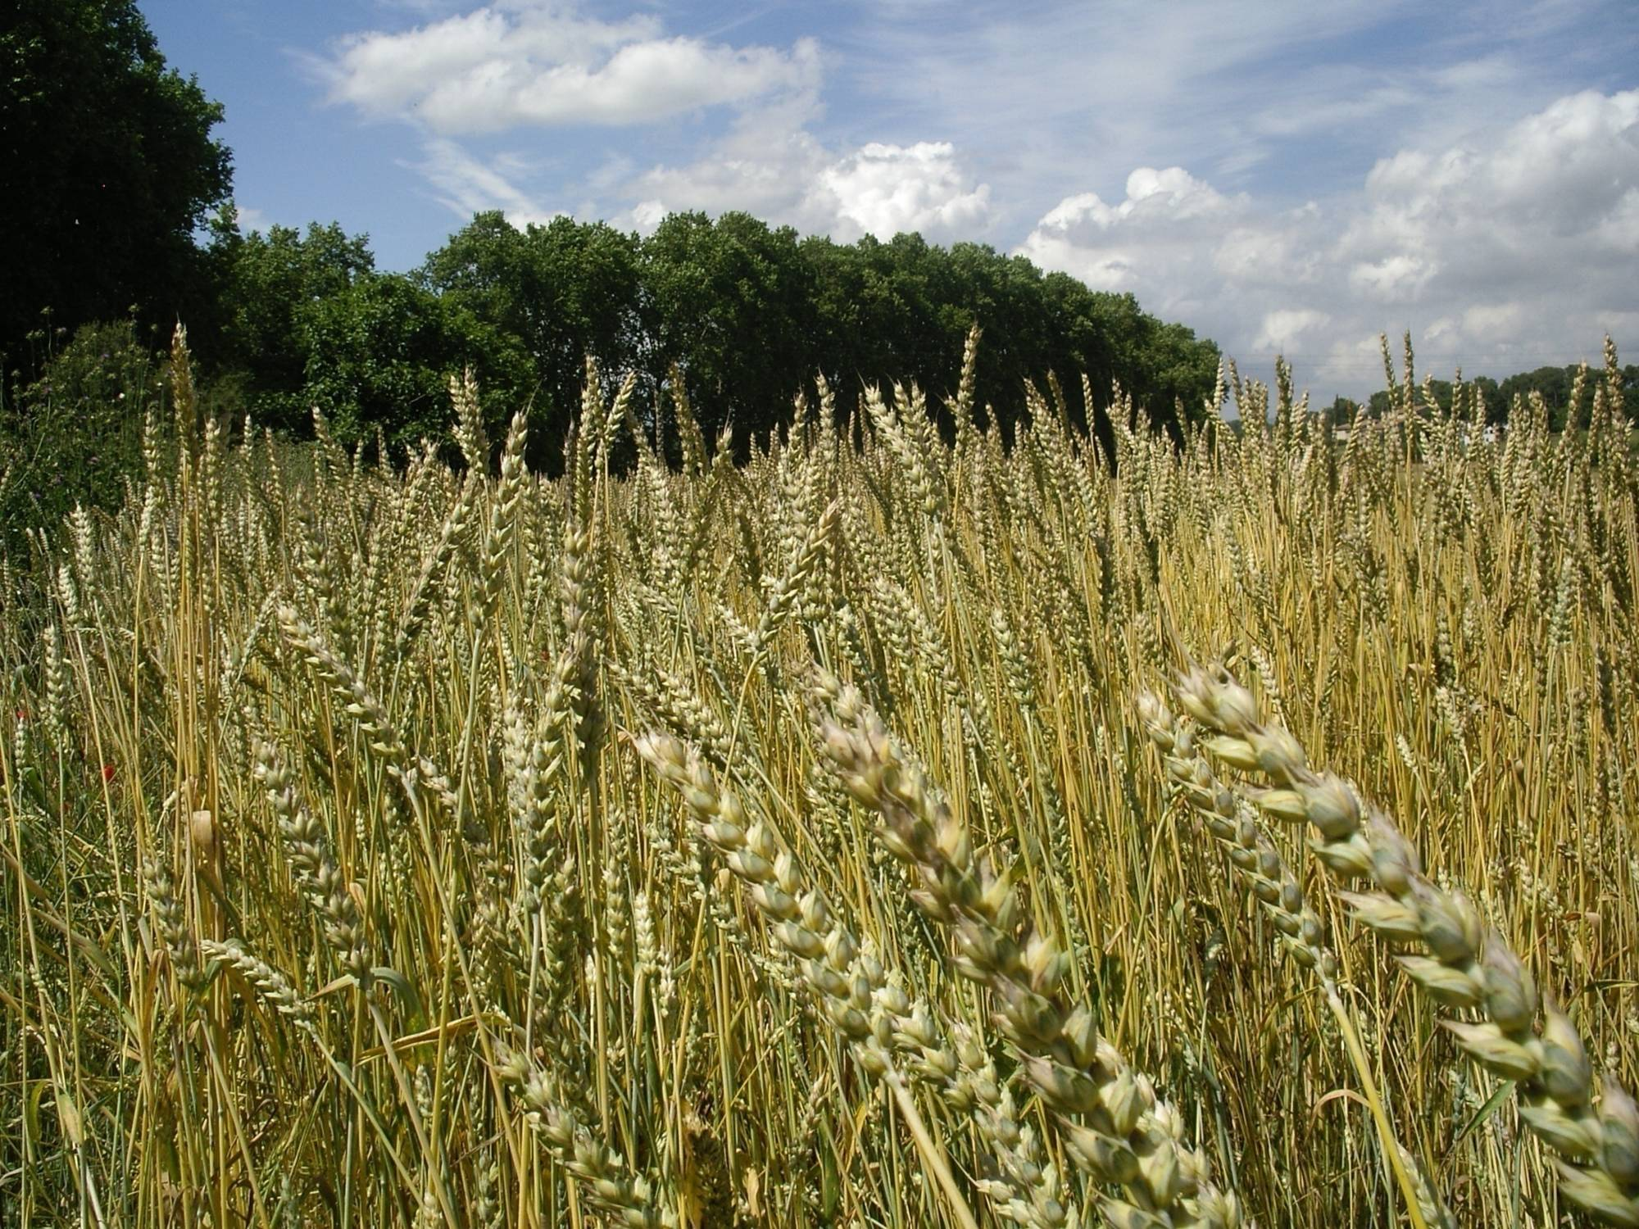
L'experiència de l'espai rural de Gallecs.
ELS PRODUCTES DE GALLECS
L’espai rural de Gallecs i l’agricultura ecològica 20 d’octubre de 2010
Gallecs, el pulmó de Mollet 16 de setembre de 2010
Desenvolupament rural i gestió del territori 11 de desembre de 2010
Gallecs, el pulmó de Mollet 16 de setembre de 2010
Florencia Aurora

Slide 40
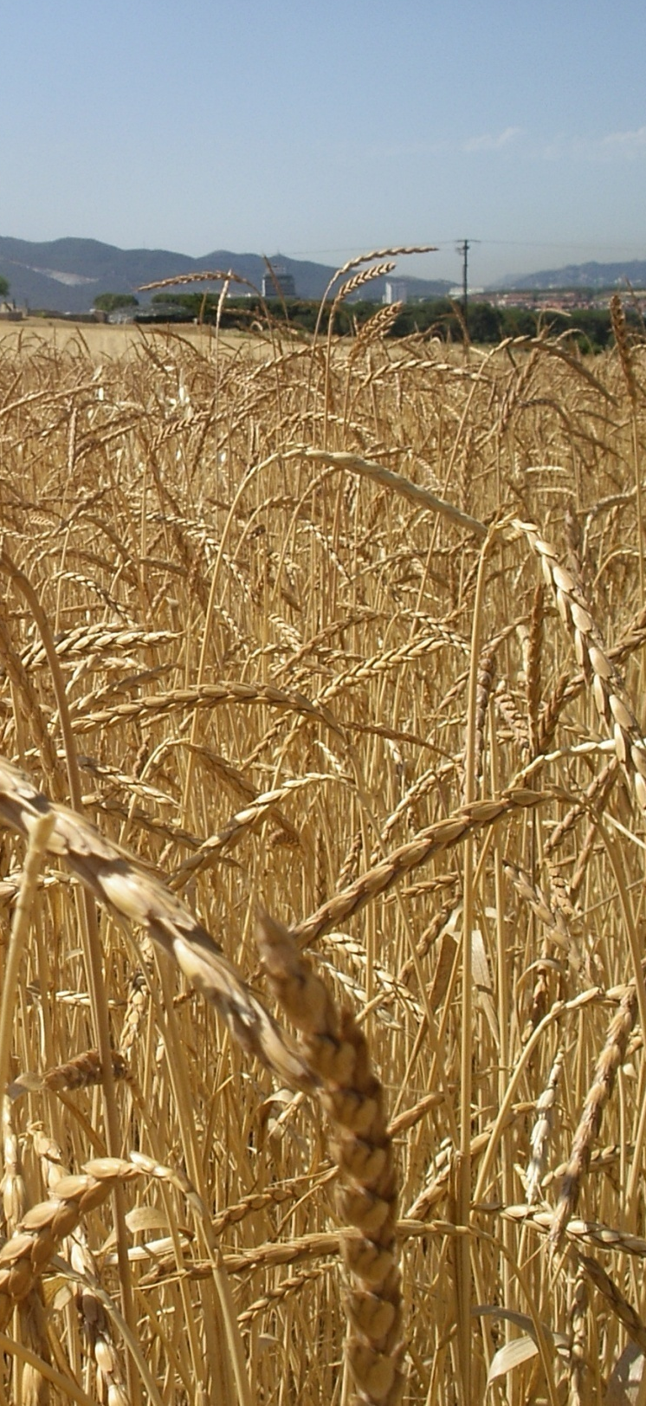
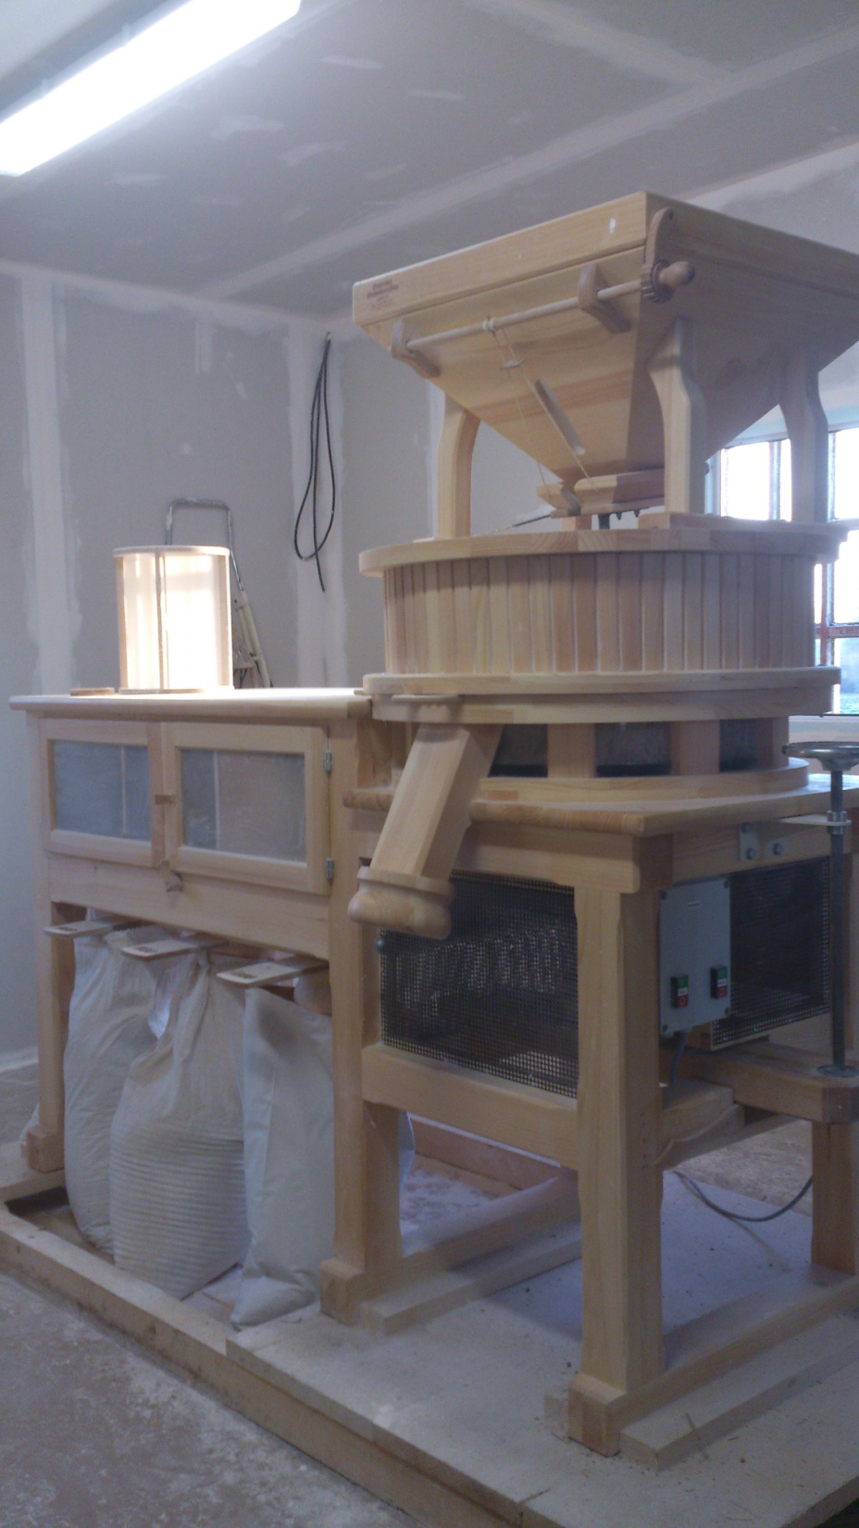
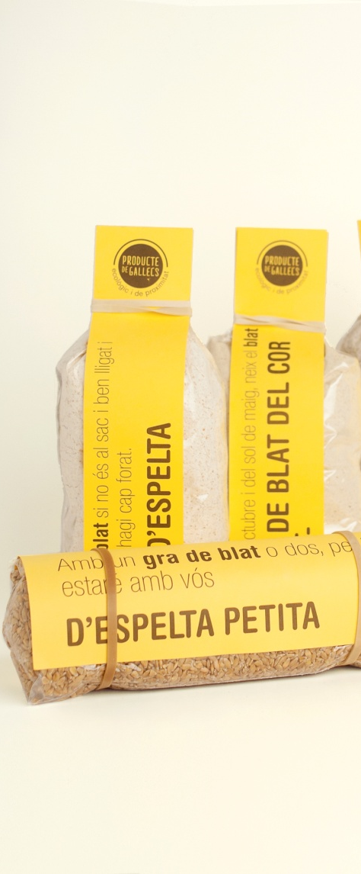
L'experiència de l'espai rural de Gallecs.
ELS PRODUCTES DE GALLECS
L’espai rural de Gallecs i l’agricultura ecològica 20 d’octubre de 2010
Gallecs, el pulmó de Mollet 16 de setembre de 2010
Desenvolupament rural i gestió del territori 11 de desembre de 2010
Gallecs, el pulmó de Mollet 16 de setembre de 2010
Farines

Slide 41
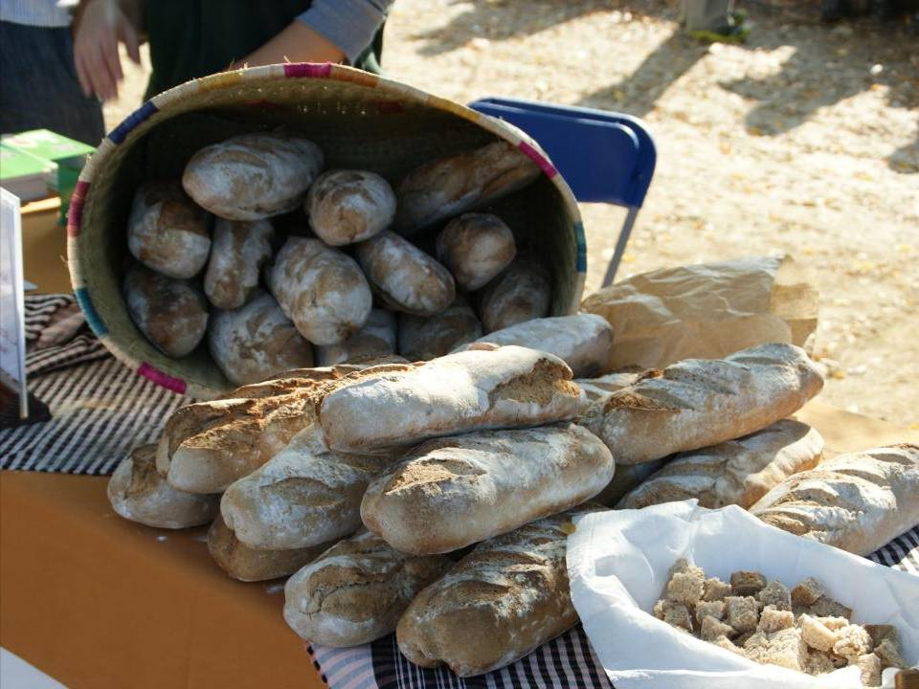
L'experiència de l'espai rural de Gallecs.
ELS PRODUCTES DE GALLECS
L’espai rural de Gallecs i l’agricultura ecològica 20 d’octubre de 2010
Gallecs, el pulmó de Mollet 16 de setembre de 2010
Desenvolupament rural i gestió del territori 11 de desembre de 2010
Gallecs, el pulmó de Mollet 16 de setembre de 2010
PA D’ESPELTA DE GALLECS

Slide 42
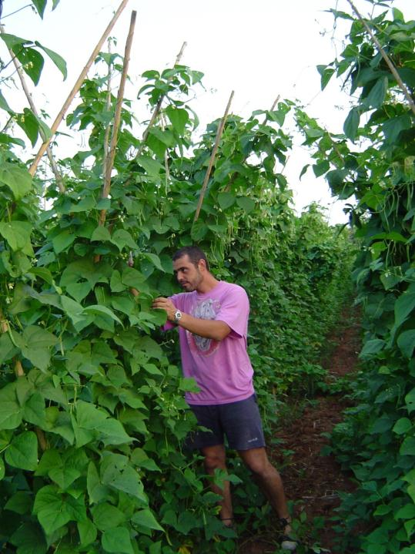
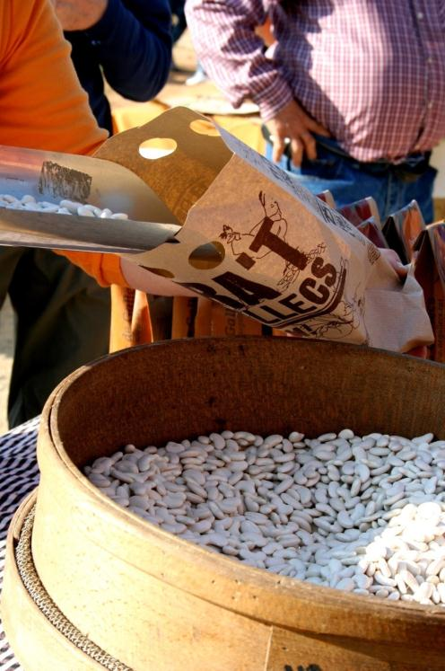
L'experiència de l'espai rural de Gallecs.
ELS PRODUCTES DE GALLECS
L’espai rural de Gallecs i l’agricultura ecològica 20 d’octubre de 2010
Gallecs, el pulmó de Mollet 16 de setembre de 2010
Desenvolupament rural i gestió del territori 11 de desembre de 2010
Gallecs, el pulmó de Mollet 16 de setembre de 2010
La mongeta del ganxet
(baluard slow Food)

Slide 43
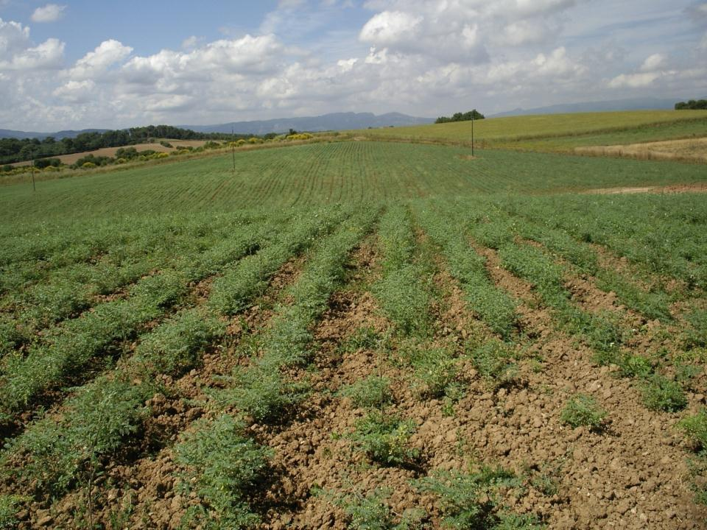
L'experiència de l'espai rural de Gallecs.
ELS PRODUCTES DE GALLECS
L’espai rural de Gallecs i l’agricultura ecològica 20 d’octubre de 2010
Gallecs, el pulmó de Mollet 16 de setembre de 2010
Desenvolupament rural i gestió del territori 11 de desembre de 2010
Gallecs, el pulmó de Mollet 16 de setembre de 2010
Cigró menut

Slide 44
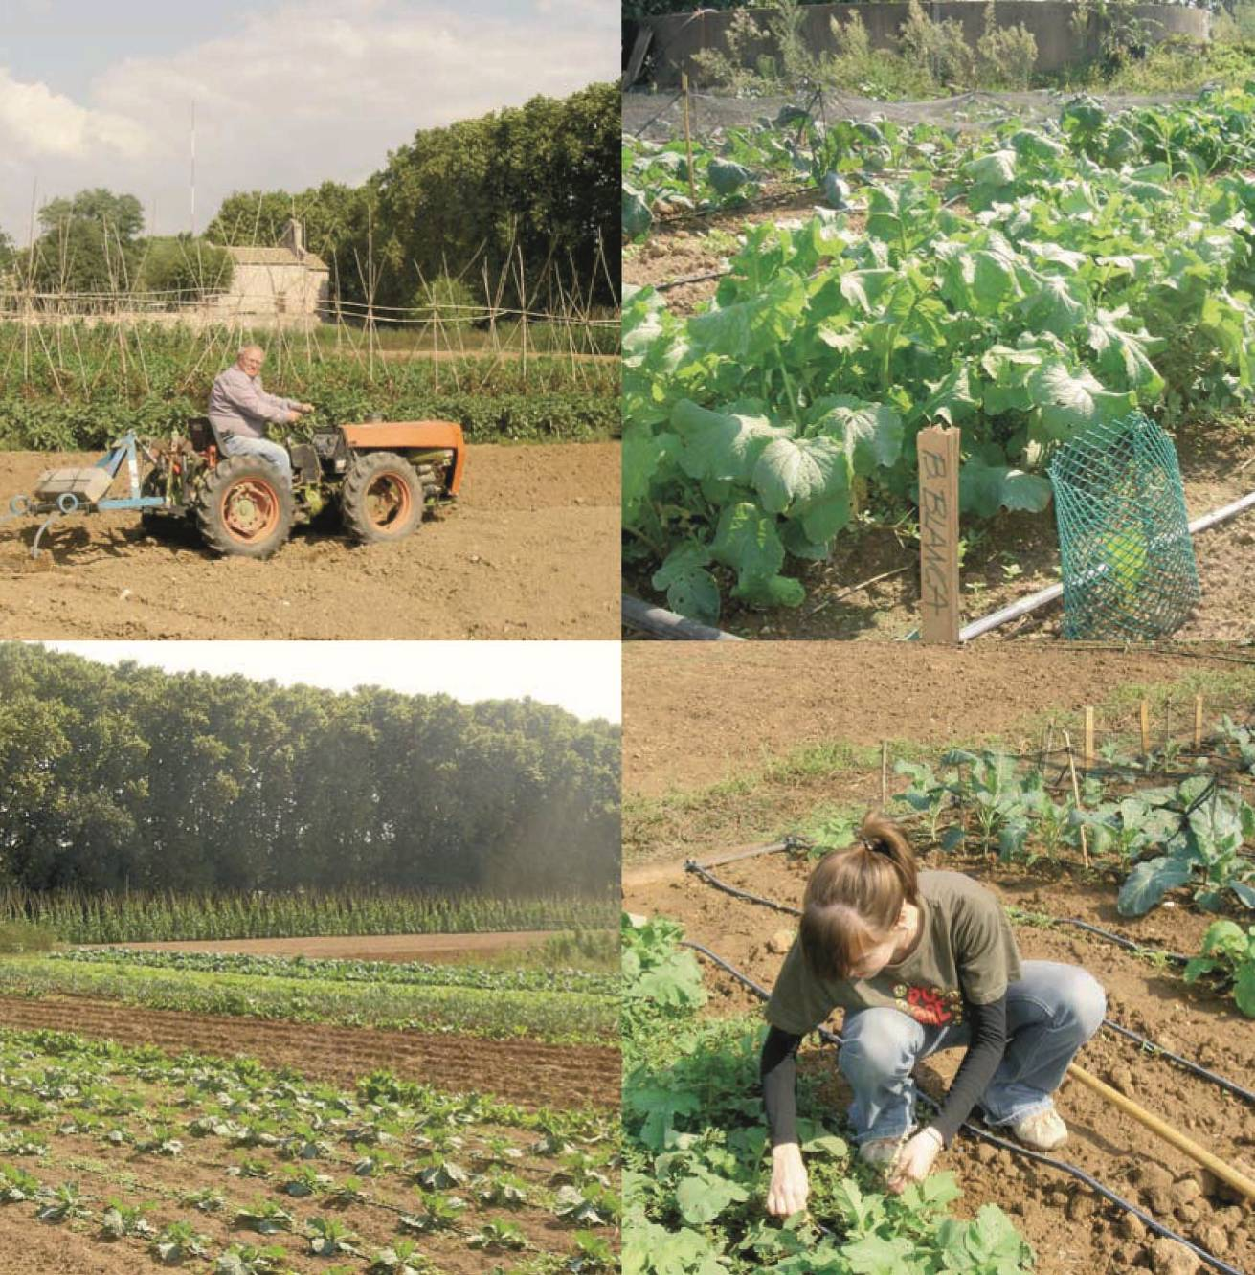
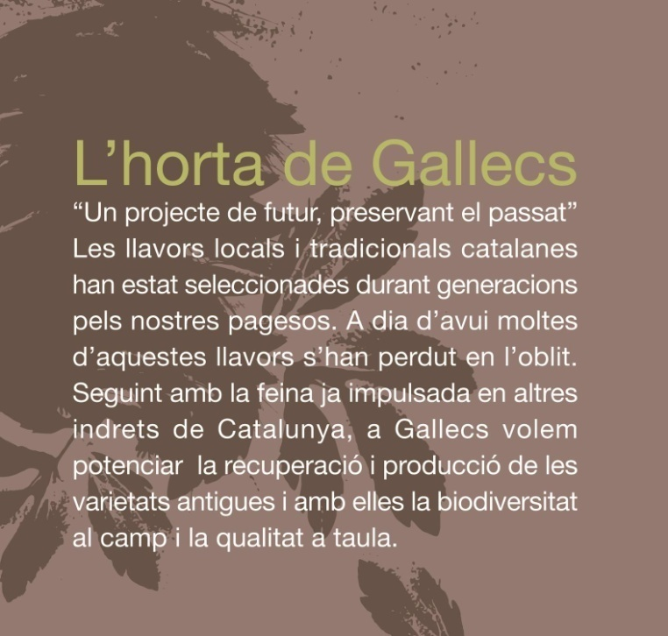
L'experiència de l'espai rural de Gallecs.
ELS PRODUCTES DE GALLECS
L’espai rural de Gallecs i l’agricultura ecològica 20 d’octubre de 2010
Gallecs, el pulmó de Mollet 16 de setembre de 2010
Desenvolupament rural i gestió del territori 11 de desembre de 2010
Gallecs, el pulmó de Mollet 16 de setembre de 2010
El relleu generacional i la incorporació de joves al camp

Slide 45
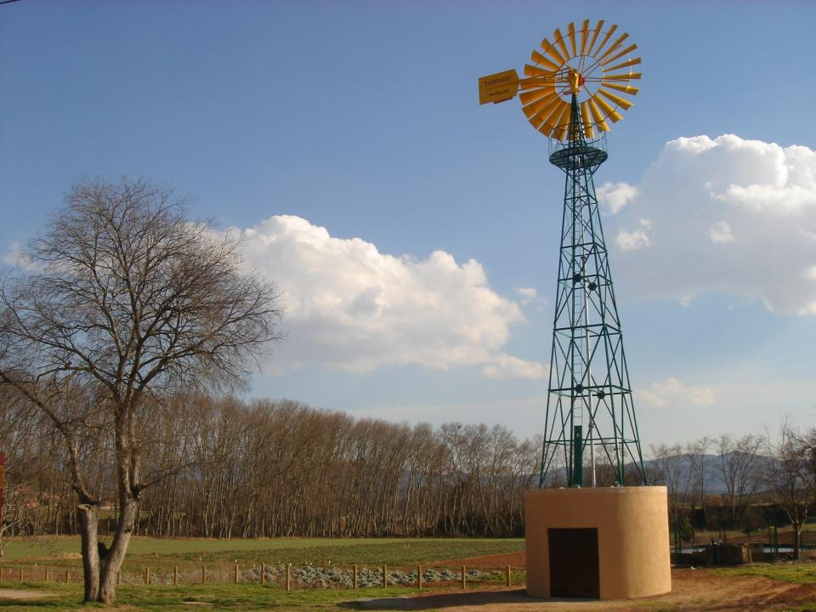

Slide 46
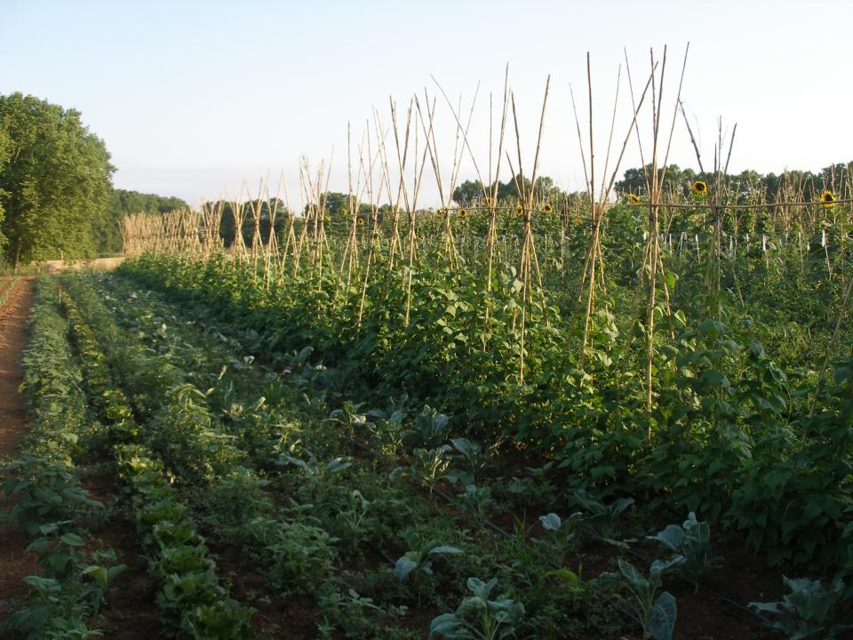
L'experiència de l'espai rural de Gallecs.
ELS PRODUCTES DE GALLECS
L’espai rural de Gallecs i l’agricultura ecològica 20 d’octubre de 2010
Gallecs, el pulmó de Mollet 16 de setembre de 2010
Desenvolupament rural i gestió del territori 11 de desembre de 2010
Gallecs, el pulmó de Mollet 16 de setembre de 2010

Slide 47
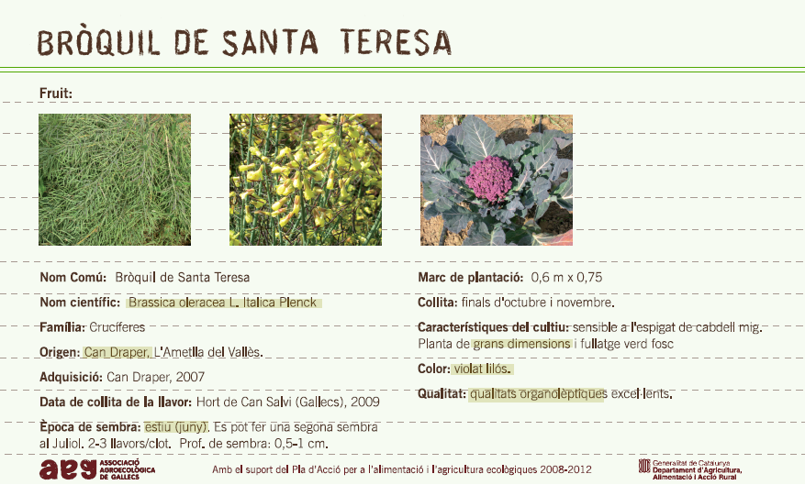
L'experiència de l'espai rural de Gallecs.
ELS PRODUCTES DE GALLECS
L’espai rural de Gallecs i l’agricultura ecològica 20 d’octubre de 2010
Gallecs, el pulmó de Mollet 16 de setembre de 2010
Desenvolupament rural i gestió del territori 11 de desembre de 2010
Gallecs, el pulmó de Mollet 16 de setembre de 2010
VARIETATS TRADICIONALS

Slide 48
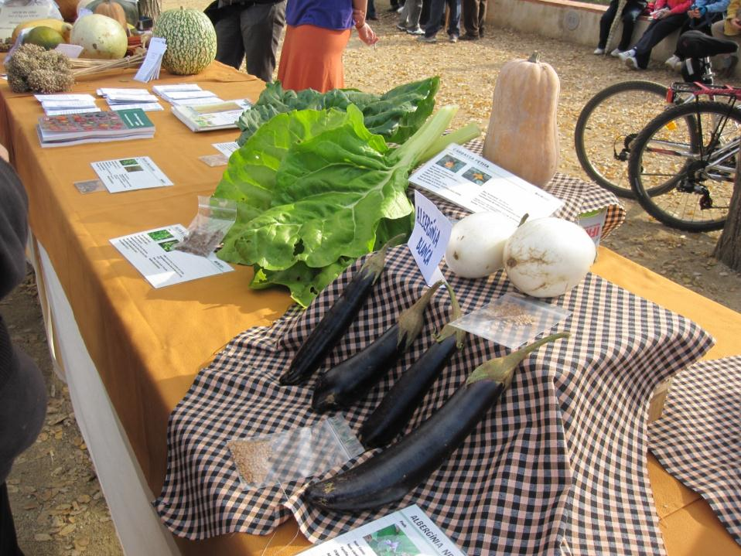
L'experiència de l'espai rural de Gallecs.
ELS PRODUCTES DE GALLECS
L’espai rural de Gallecs i l’agricultura ecològica 20 d’octubre de 2010
Gallecs, el pulmó de Mollet 16 de setembre de 2010
Desenvolupament rural i gestió del territori 11 de desembre de 2010
Gallecs, el pulmó de Mollet 16 de setembre de 2010
VARIETATS TRADICIONALS

Slide 49
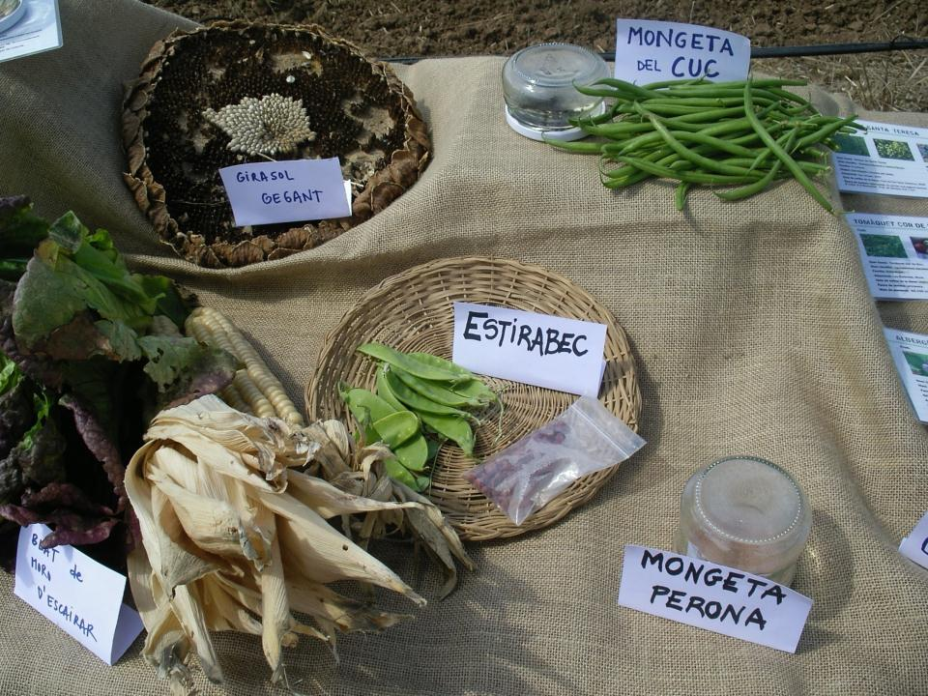
VARIETATS TRADICIONALS

Slide 50


Slide 51

L'experiència de l'espai rural de Gallecs.
L’OBRADOR DE GALLECS
L’espai rural de Gallecs i l’agricultura ecològica 20 d’octubre de 2010
Gallecs, el pulmó de Mollet 16 de setembre de 2010
Desenvolupament rural i gestió del territori 11 de desembre de 2010
Gallecs, el pulmó de Mollet 16 de setembre de 2010

Slide 52

L'experiència de l'espai rural de Gallecs.
L’OBRADOR DE GALLECS
L’espai rural de Gallecs i l’agricultura ecològica 20 d’octubre de 2010
Gallecs, el pulmó de Mollet 16 de setembre de 2010
Desenvolupament rural i gestió del territori 11 de desembre de 2010
Gallecs, el pulmó de Mollet 16 de setembre de 2010

Slide 53

L'experiència de l'espai rural de Gallecs.
L’espai rural de Gallecs i l’agricultura ecològica 20 d’octubre de 2010
Gallecs, el pulmó de Mollet 16 de setembre de 2010
Desenvolupament rural i gestió del territori 11 de desembre de 2010
Gallecs, el pulmó de Mollet 16 de setembre de 2010
La Cervesa ecològica de Gallecs

Slide 54

L'experiència de l'espai rural de Gallecs.
L’ASSOCIACIÓ AGROECOLOGICA DE GALLECS
L’espai rural de Gallecs i l’agricultura ecològica 20 d’octubre de 2010
Gallecs, el pulmó de Mollet 16 de setembre de 2010
Desenvolupament rural i gestió del territori 11 de desembre de 2010
Gallecs, el pulmó de Mollet 16 de setembre de 2010
ELS PAGESOS ECOLÒGICS ESTAN ASSOCIATS

Slide 55
L'experiència de l'espai rural de Gallecs.
LA COMERCIALITZACIÓ DELS PRODUCTES DE GALLECS
La comercialització.
Objectiu: el vincle directe entre el productor i el consumidor: traçabilitat i venda directa
L’agrobotiga de Gallecs: gestionada pels propis pagesos
Les fires
Les cooperatives de consumidors
Els menjadors escolars ecològics (Ecomenja)
Restaurants : Can Major (KM O)

Slide 56

L'experiència de l'espai rural de Gallecs.
LA COMERCIALITZACIÓ DELS PRODUCTES DE GALLECS
AGROBOTIGA DE GALLECS

Slide 57


L'experiència de l'espai rural de Gallecs.
GALLECS I ELS MENJADORS ESCOLARS
L’espai rural de Gallecs i l’agricultura ecològica 20 d’octubre de 2010
Gallecs, el pulmó de Mollet 16 de setembre de 2010
Desenvolupament rural i gestió del territori 11 de desembre de 2010
Gallecs, el pulmó de Mollet 16 de setembre de 2010

Slide 58


Slide 59


Slide 60


Slide 61


Slide 62


Slide 63


Slide 64


Slide 65


Slide 66


Slide 67


Slide 68

L'experiència de l'espai rural de Gallecs.
FIRA BIOCULTURA A BARCELONA

Slide 69


Slide 70


Slide 71

L'experiència de l'espai rural de Gallecs
L’espai rural de Gallecs i l’agricultura ecològica 20 d’octubre de 2010
Gallecs, el pulmó de Mollet 16 de setembre de 2010
Desenvolupament rural i gestió del territori 11 de desembre de 2010
Gallecs, el pulmó de Mollet 16 de setembre de 2010
FAUNA I MEDI NATURAL
Notes:
71

Slide 72

Gallecs, el pulmó de Mollet 16 de setembre de 2010
L'experiència de l'espai rural de Gallecs.
AUGMENT DE LA BIODIVERSITAT AGRÍCOLA
L’espai rural de Gallecs i l’agricultura ecològica 20 d’octubre de 2010
Gallecs, el pulmó de Mollet 16 de setembre de 2010
Desenvolupament rural i gestió del territori 11 de desembre de 2010
Gallecs, el pulmó de Mollet 16 de setembre de 2010

Slide 73

Gallecs, el pulmó de Mollet 16 de setembre de 2010
L'experiència de l'espai rural de Gallecs.
ESTUDI DE CARACTERITZACIÓ DELS MARGES.
L’espai rural de Gallecs i l’agricultura ecològica 20 d’octubre de 2010
Gallecs, el pulmó de Mollet 16 de setembre de 2010
Desenvolupament rural i gestió del territori 11 de desembre de 2010
Gallecs, el pulmó de Mollet 16 de setembre de 2010

Slide 74


Slide 75

Notes:
75

Slide 76


Slide 77

Espai rural de Gallecs
L’espai rural de Gallecs i l’agricultura ecològica 20 d’octubre de 2010
Gallecs, el pulmó de Mollet 16 de setembre de 2010
Desenvolupament rural i gestió del territori 11 de desembre de 2010
Gallecs, el pulmó de Mollet 16 de setembre de 2010
Notes:
77

Slide 78


Slide 79


L'experiència de l'espai rural de Gallecs
L’espai rural de Gallecs i l’agricultura ecològica 20 d’octubre de 2010
Gallecs, el pulmó de Mollet 16 de setembre de 2010
Desenvolupament rural i gestió del territori 11 de desembre de 2010
Gallecs, el pulmó de Mollet 16 de setembre de 2010
DINAMITZACIÓ I PROMOCIÓ DEL PARC
Notes:
79

Slide 80


Slide 81

L'experiència de l'espai rural de Gallecs
L’espai rural de Gallecs i l’agricultura ecològica 20 d’octubre de 2010
Gallecs, el pulmó de Mollet 16 de setembre de 2010
Desenvolupament rural i gestió del territori 11 de desembre de 2010
Gallecs, el pulmó de Mollet 16 de setembre de 2010
DINAMITZACIÓ I PROMOCIÓ DEL PARC
Notes:
81

Slide 82



Slide 83

L'experiència de l'espai rural de Gallecs.
OFERTA PEDAGÒGICA DEL CONSORCI
L’espai rural de Gallecs i l’agricultura ecològica 20 d’octubre de 2010
Gallecs, el pulmó de Mollet 16 de setembre de 2010
Desenvolupament rural i gestió del territori 11 de desembre de 2010
Gallecs, el pulmó de Mollet 16 de setembre de 2010
2015/2016

Slide 84

L'experiència de l'espai rural de Gallecs.
OFERTA PEDAGÒGICA DEL CONSORCI
L’espai rural de Gallecs i l’agricultura ecològica 20 d’octubre de 2010
Gallecs, el pulmó de Mollet 16 de setembre de 2010
Desenvolupament rural i gestió del territori 11 de desembre de 2010
Gallecs, el pulmó de Mollet 16 de setembre de 2010
Notes:
84

Slide 85

L'experiència de l'espai rural de Gallecs.
OFERTA PEDAGÒGICA DEL CONSORCI
L’espai rural de Gallecs i l’agricultura ecològica 20 d’octubre de 2010
Gallecs, el pulmó de Mollet 16 de setembre de 2010
Desenvolupament rural i gestió del territori 11 de desembre de 2010
Gallecs, el pulmó de Mollet 16 de setembre de 2010

Slide 86

L'experiència de l'espai rural de Gallecs.
OFERTA PEDAGÒGICA DEL CONSORCI
L’espai rural de Gallecs i l’agricultura ecològica 20 d’octubre de 2010
Gallecs, el pulmó de Mollet 16 de setembre de 2010
Desenvolupament rural i gestió del territori 11 de desembre de 2010
Gallecs, el pulmó de Mollet 16 de setembre de 2010
L’hort escolar de Can Besora

Slide 87


Slide 88

L'experiència de l'espai rural de Gallecs.
OFERTA PEDAGÒGICA DEL CONSORCI
L’espai rural de Gallecs i l’agricultura ecològica 20 d’octubre de 2010
Gallecs, el pulmó de Mollet 16 de setembre de 2010
Desenvolupament rural i gestió del territori 11 de desembre de 2010
Gallecs, el pulmó de Mollet 16 de setembre de 2010

Slide 89


Slide 90

L'experiència de l'espai rural de Gallecs.
GALLECS I SLOW FOOD
Gallecs i Slow Food
Comunitat de l’aliment
Baluard de la mongeta del ganxet
Menjadors escolars ecològics
Recuperació de varietats locals i tradicionals

Slide 91

L'experiència de l'espai rural de Gallecs.
GALLECS I SLOW FOOD
VISITA DE CARLO PETRINI FUNDADOR SLOW FOOD

Slide 92

L'experiència de l'espai rural de Gallecs.
GALLECS I SLOW FOOD
VISITA DE CARLO PETRINI FUNDADOR SLOW FOOD

Slide 93


Slide 94

L'experiència de l'espai rural de Gallecs.
GALLECS I SLOW FOOD
FIRA SLOW FOOD “TERRA MADRE” A TORINO, ITALIA

Slide 95

L'experiència de l'espai rural de Gallecs.
GALLECS I SLOW FOOD
FIRA SLOW FOOD “TERRA MADRE” A TORINO, ITALIA

Slide 96

L'experiència de l'espai rural de Gallecs.
GALLECS I EL NO MALBARATAMENT ALIMENTARI

Slide 97

L'experiència de l'espai rural de Gallecs
L’espai rural de Gallecs i l’agricultura ecològica 20 d’octubre de 2010
Gallecs, el pulmó de Mollet 16 de setembre de 2010
Desenvolupament rural i gestió del territori 11 de desembre de 2010
Gallecs, el pulmó de Mollet 16 de setembre de 2010
ACTIVITATS ASSOCIATIVES, TREBALLS EN XARXA I LA REALITZACIÓ D’ACTIVITATS DE VOLUNTARIAT
Notes:
97

Slide 98


Slide 99
PROJECTES de dinamització i emprenedoria
Foment de la ramaderia ecològica.
Creació d’un espai de tast / espai de formació/ punt d’informació..
Foment de l’alimentació saludable amb l’augment de la superfície d’horta amb objectius socials.
Elaboració de nous productes de Gallecs.

Slide 100


Slide 101


Slide 102


Slide 103


Slide 104


Slide 105


Slide 106


Slide 107

3. PLA DE GESTIÓ PATRIMONIAL
LOTS AGRÍCOLES
Sòl Agrícola de secà 10 lots 484,69 Ha
Sòl Agrícola de regadiu 5 lots 24,83 Ha
Sòl Agrícola de vinya 1 lot 11,14 Ha
16 lots 520,66 Ha
LOTS EDIFICATS
Sòl de Masies i cases rurals 16 lots 8,97 Ha
Total 32 lots 539,63 Ha
9 de juny de 2016

Slide 108

Gràcies per a la vostra atenció
Gemma Safont i Artal
E-mail :
gsafont@espairuralgallecs.cat
info@espairuralgallecs.cat
Twitter: @GallecsInfo
Facebook: /espairuralgallecs

Slide 109
http://www.barcelonaesmoltmes.cat/es/web/agenda/boletin/-/newsletter/37553731/334

